Slide 1
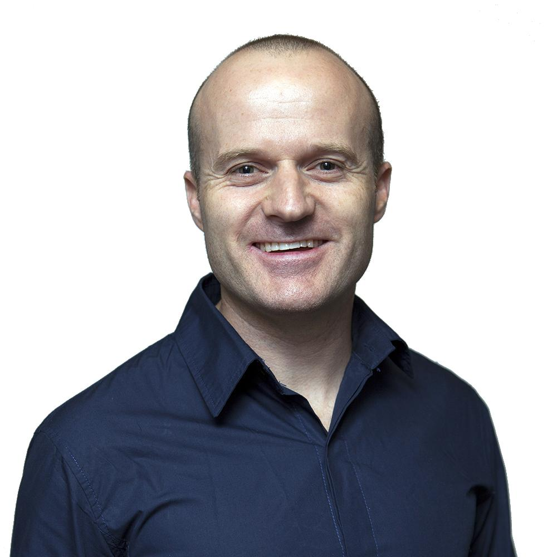

Obstacle Course
Rick Davidson

Slide 2
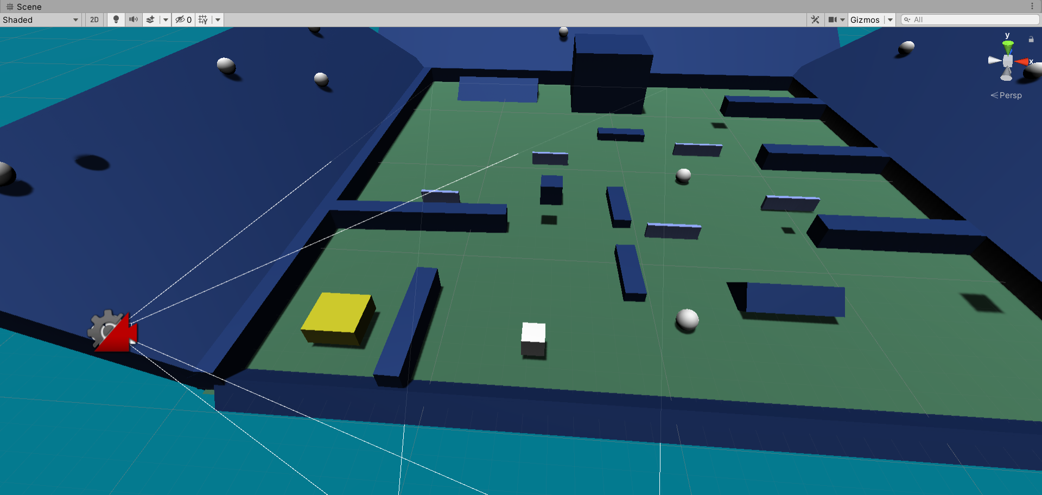
Core Gameplay Overview
Hız vermek için rampa
“Çarpınca ” düşer (score)
Kaçınılması gereken engeller
Camera (oyuncuyu izler)
Düşen şeyler
Dönen şeyler
Player (moveable)

Slide 3
Game Design
Player Experience:
Hızlı düşün ve hareket et
Core Mechanic:
Hareket et ve engelleri aş
Game Loop:
A dan B ye ulaş

Slide 4
Start() & Update()
Rick Davidson

Slide 5
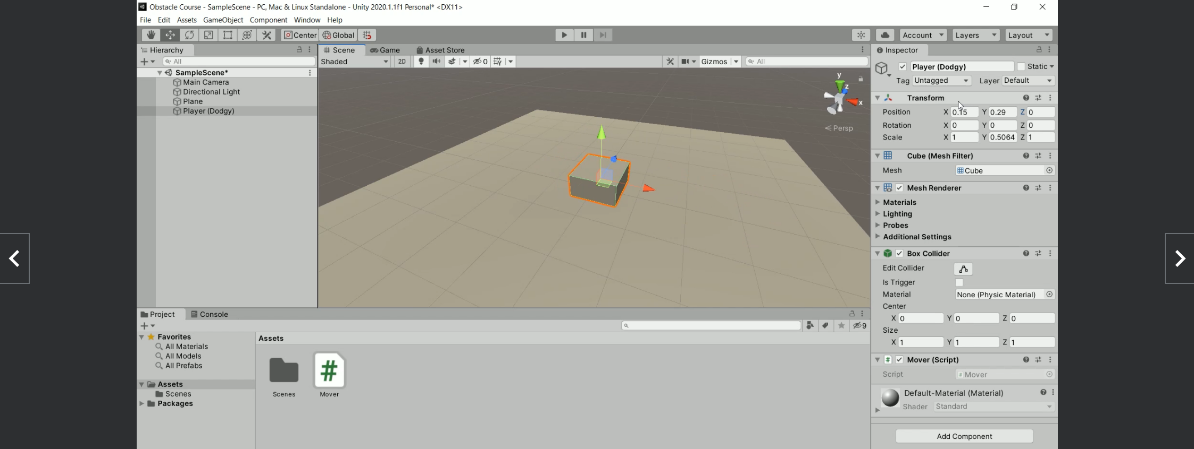
Bir plane oluşturun ve bir küçük kare player yapalım

Slide 6
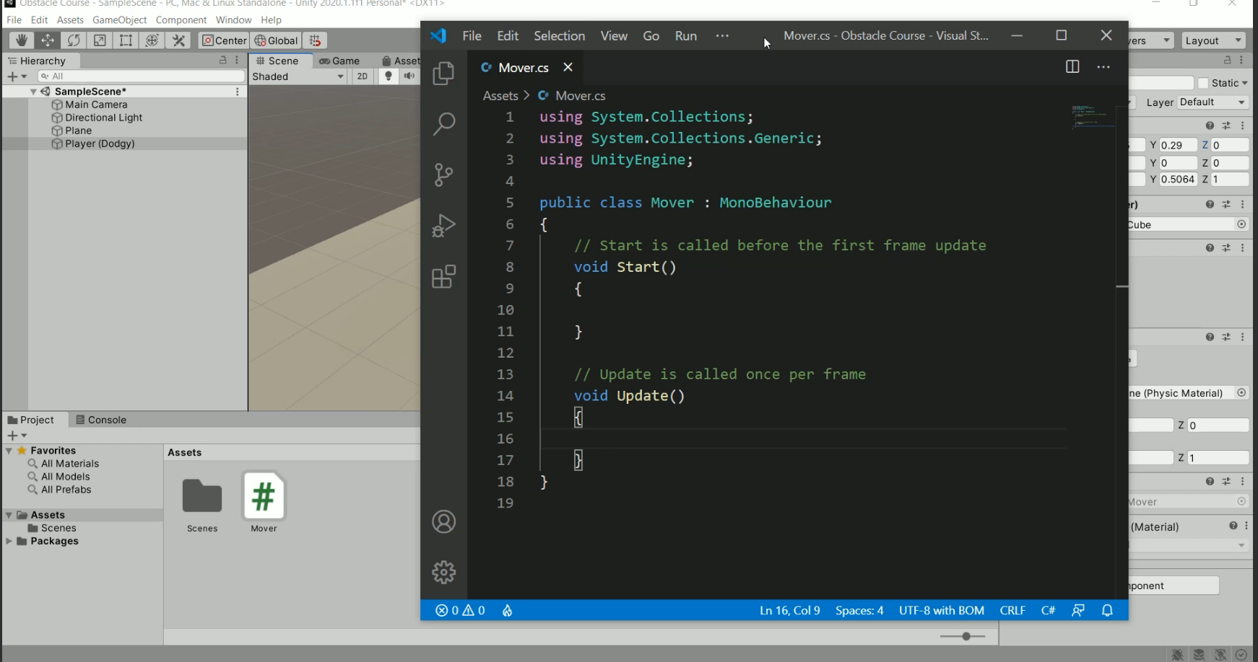
Mover adlı bir script oluşturum playerımıza atayalım

Slide 7
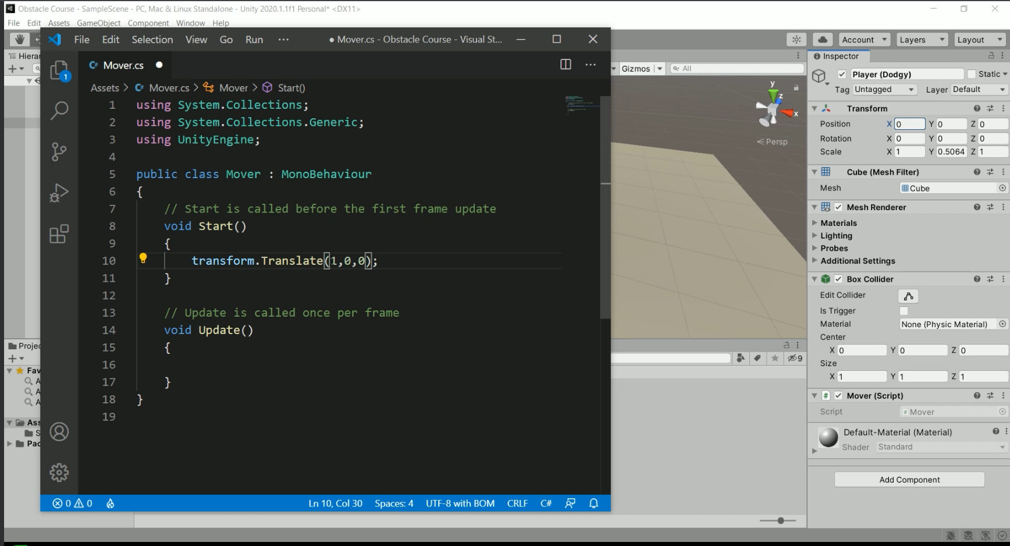
Transform atanmış olduğu objenin transform(dönüşme gibi düşüneibilirsiniz burada objenin uzaydaki özelliklerini değiştiriyoruz) özelliğini çağırır. Translate(x,y,z) fonksiyonu verdiğiniz paremetreleri varolan parametre değerlerine ekler. Kaydedip oyunu çalıştırın ve ne olduğuna bakın.

Slide 8
Start fonksiyonu sadece 1 kere oyun başladığında çalıştığından sadece bir kere hareket ettiğini görürüz.
İlgili kodu kesip update fonksiyonunun içine koyarsak update fonksiyonu her freame de bir kere çalıştığından sürekli hareket edip gözden hızlıca kaybolur bunun bir sebebide verdiğimiz değerin esasında büyük olmasındandır.
https://docs.unity3d.com/ScriptReference/MonoBehaviour.Start.html
https://docs.unity3d.com/ScriptReference/MonoBehaviour.Update.html

Slide 9
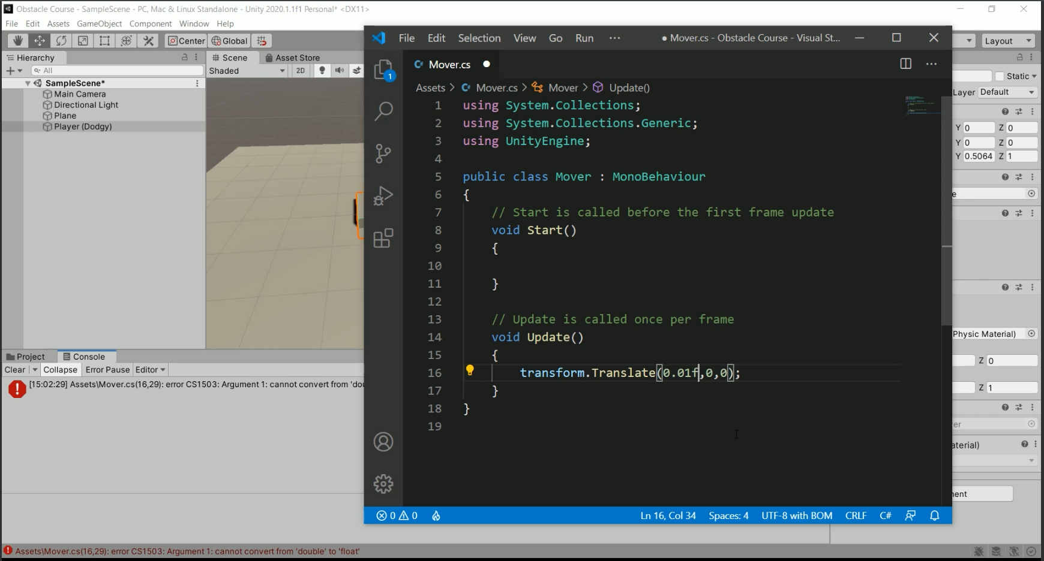
! Translate fonksiyonu floating point sayı kullanır o yüzden sonun f koyarak floating point olduğunu belirtmemiz gerekiyor.
Tekrar çalıştırıp sonucu gözlemleyin.

Slide 10
Get The Party Started
Create a new Unity 3D project
Add a ground plane
Create your “player”
Rename your player

Slide 11
Introducing Variables
Rick Davidson

Slide 12

Variables Are Like Boxes
Variables help us store, manipulate and refer to information
Each variable has a NAME
Each variable contains DATA
Each variable is of a particular TYPE
int hitPoints = 20;
20
hitPoints

Slide 13
Variables Are Like Boxes
3.8
float speed = 3.8f;
true
speed
bool isAlive = true;
isAlive
Rick
string myName = “Rick”;
name

Slide 14
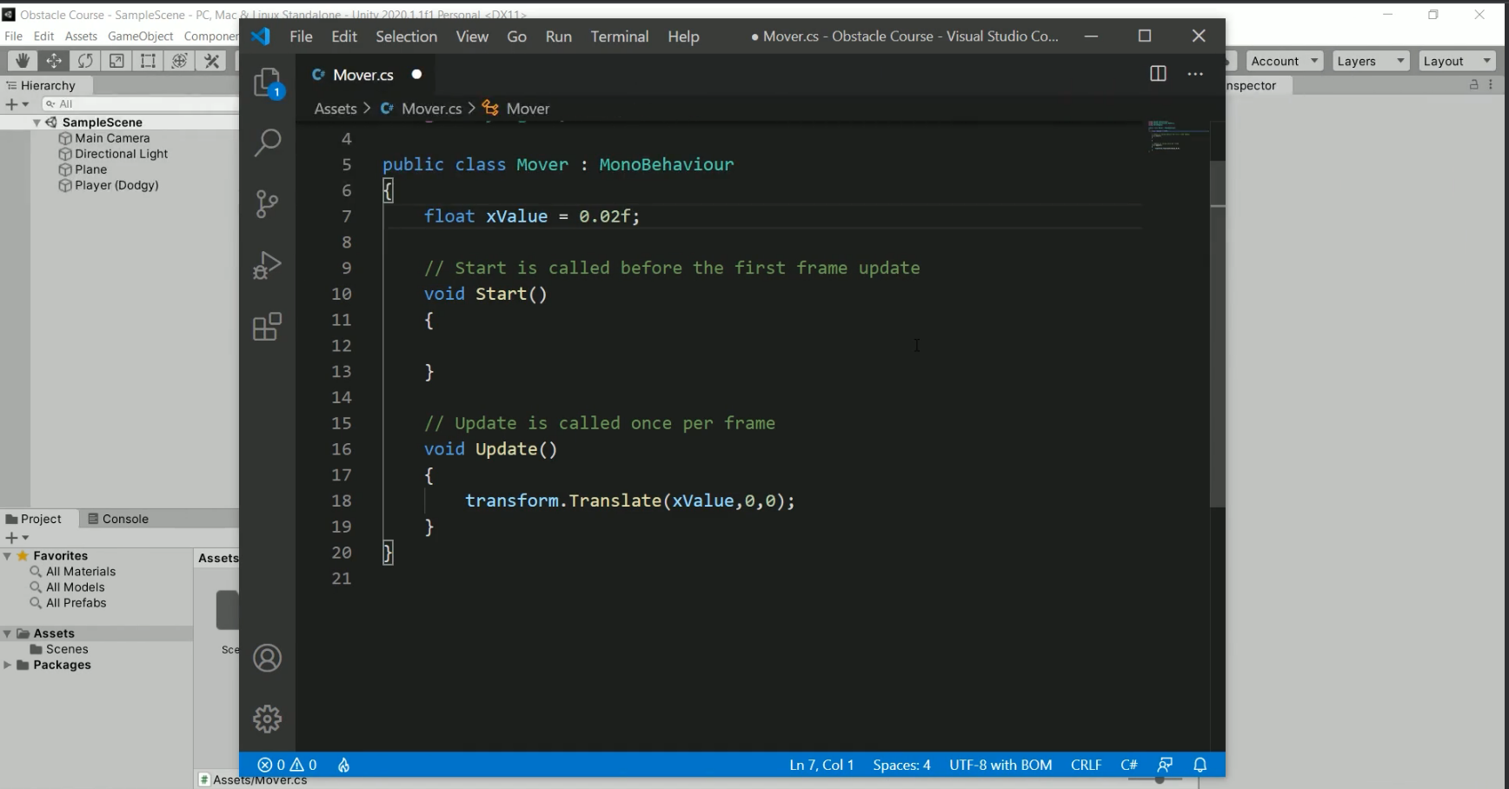
Doğrudan değer yazmak yerine değişkenleri kullanabiliriz.

Slide 15
İki değişken daha ekleyin
y ve z değerleri için birer değişken oluşturun.
Değerleri değiştirirek oyuncuyu(player) zıplatın.

Slide 16
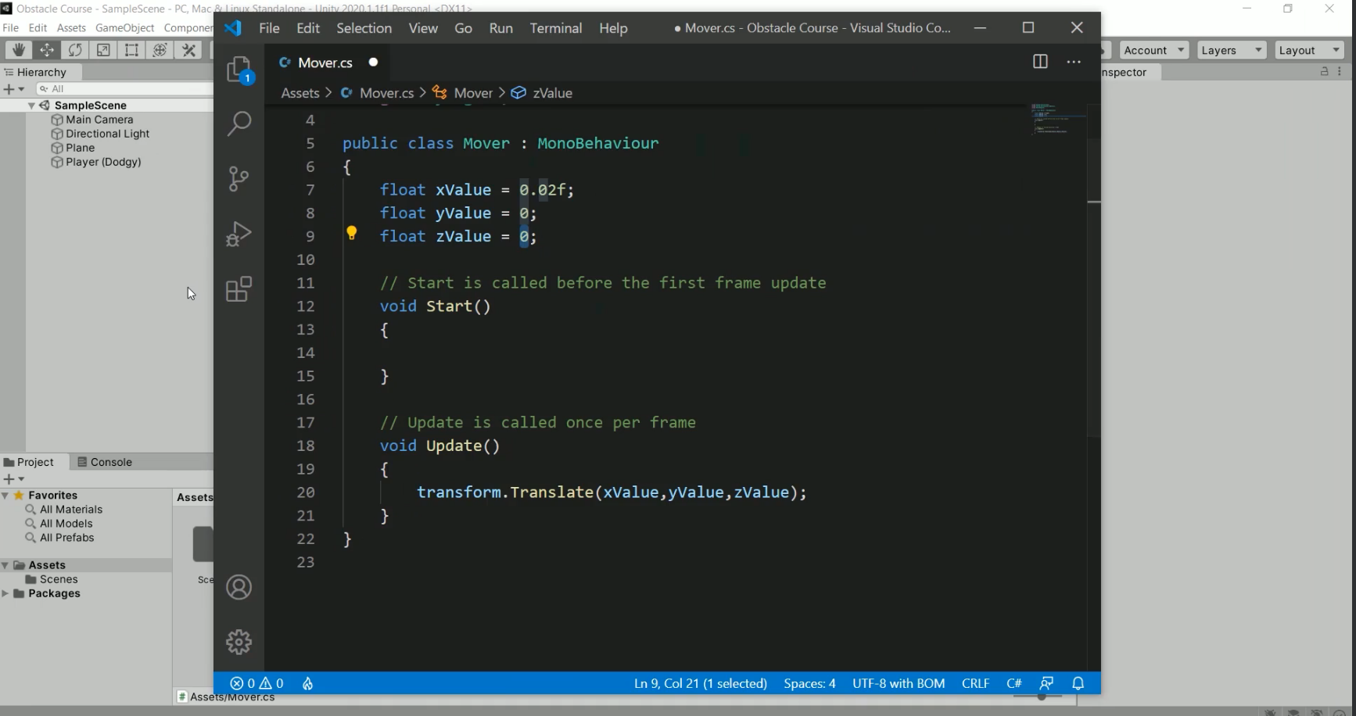
Çalıştırıp sonucuna bakın

Slide 17
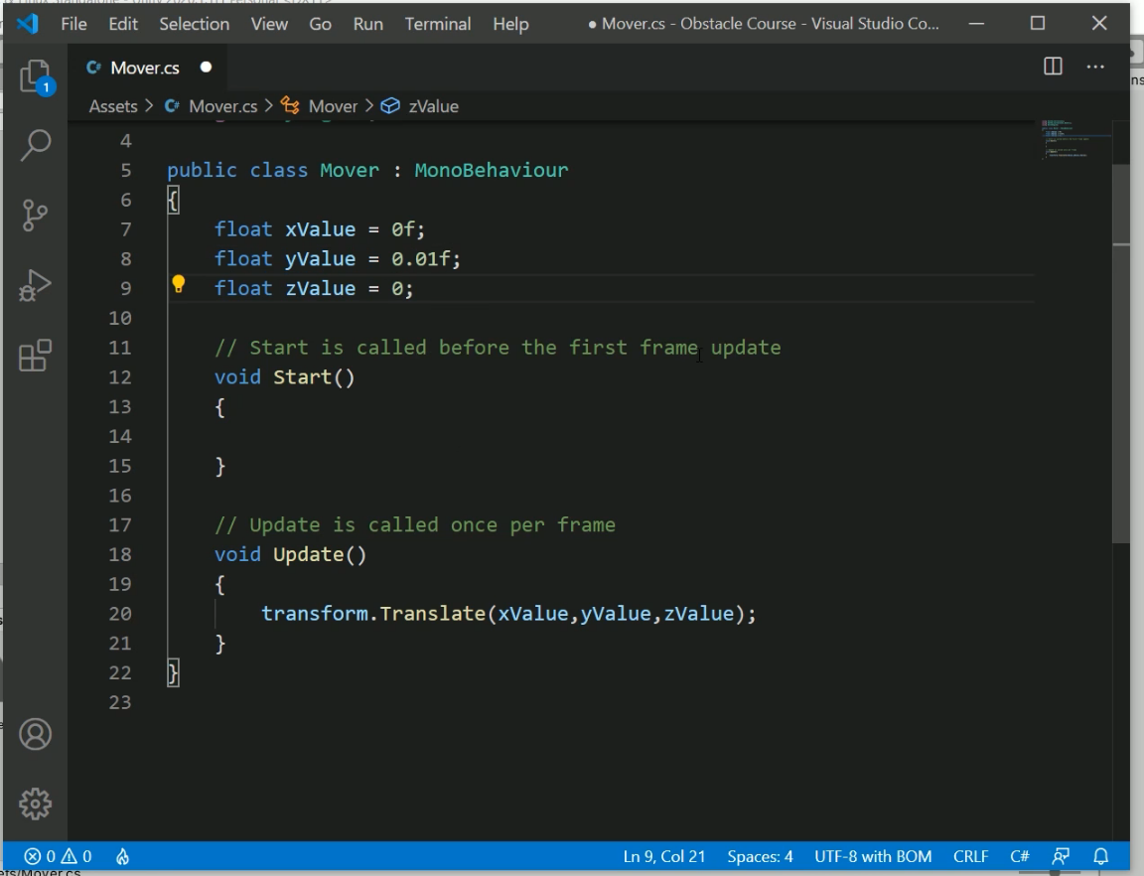
Çalıştırıp sonucuna bakın

Slide 18
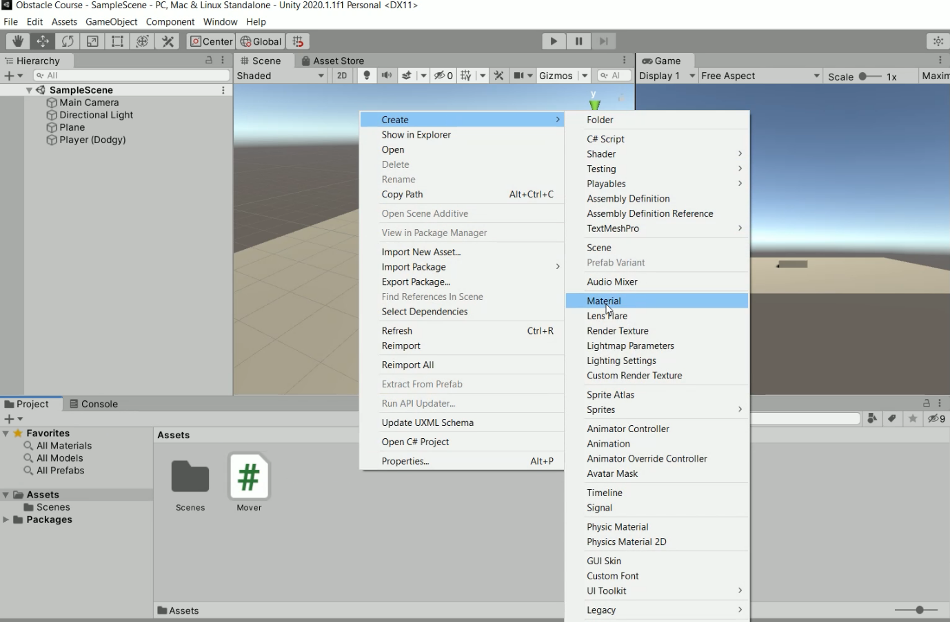
Material ekleyin

Slide 19
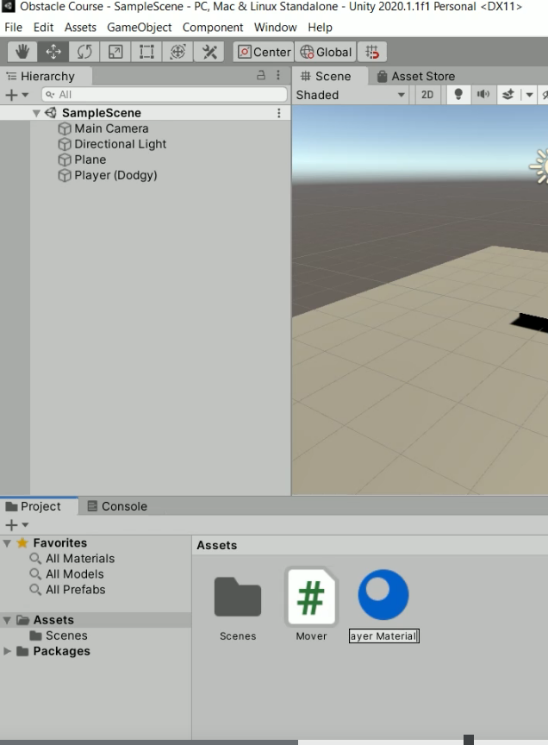
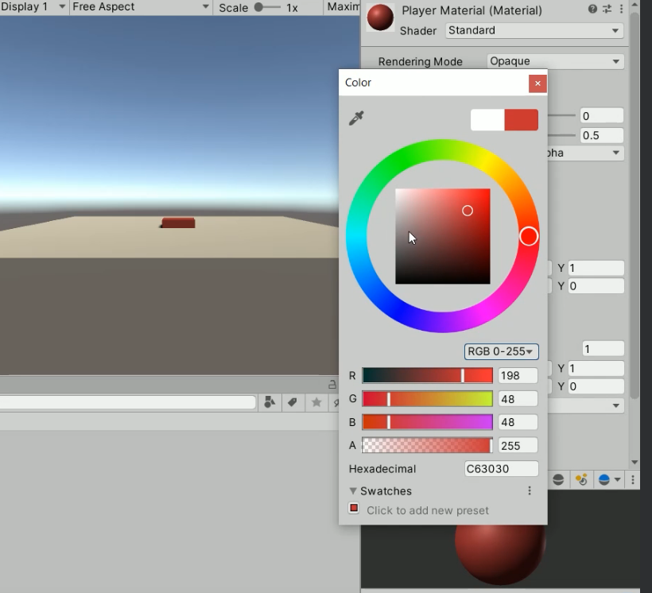
Player Material olarak yeniden adlandırıp, çek-bırak ile kutunun(playerın )üstüne bırakın.
Özellikleriyle oynamak suretiyle istediğiniz renk ayarlarını yapın.

Slide 20
Aynı işlemi benzer şekilde yer için yapın.(plane kullanarak yeri belirlemiş olmalısınız.)

Slide 21
Using SerializeField
Rick Davidson

Slide 22
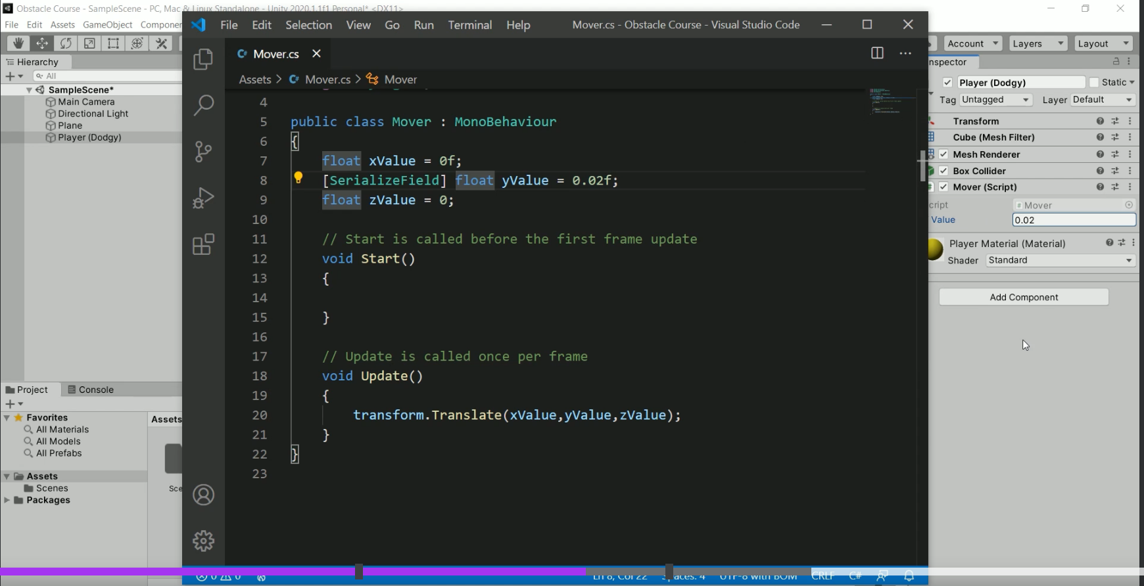
Serialize field tagı söz konusu değişkenin değerini oyun çalışırken inspector içinden değiştirmemize imkan verir bu değer sciptin özellikleri içinde gözükür

Slide 23
diğer değişkenlerinizide Serialize edin
Değişkenlerinizin üçünü de serileştirin ve böylece denetçiden erişilebilir hale getirin.
Oyun modundayken, oyuncunuzun kameradan uzaklaşmasını ve ardından kameraya geri koşmasını sağlayın.

Slide 24
C# Formatting & Input.GetAxis()
Rick Davidson

Slide 25
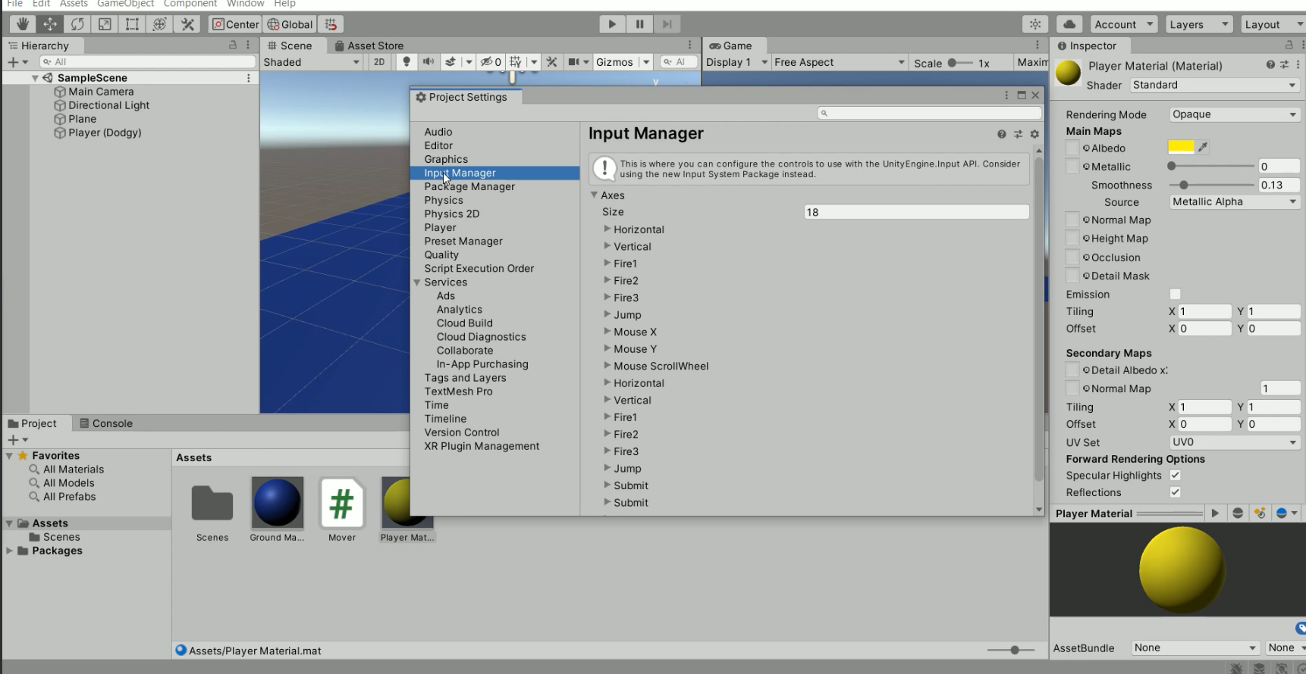
Edit->Project Settings
Input Managerı incecleyen unityinin default tus sistemi!

Slide 26
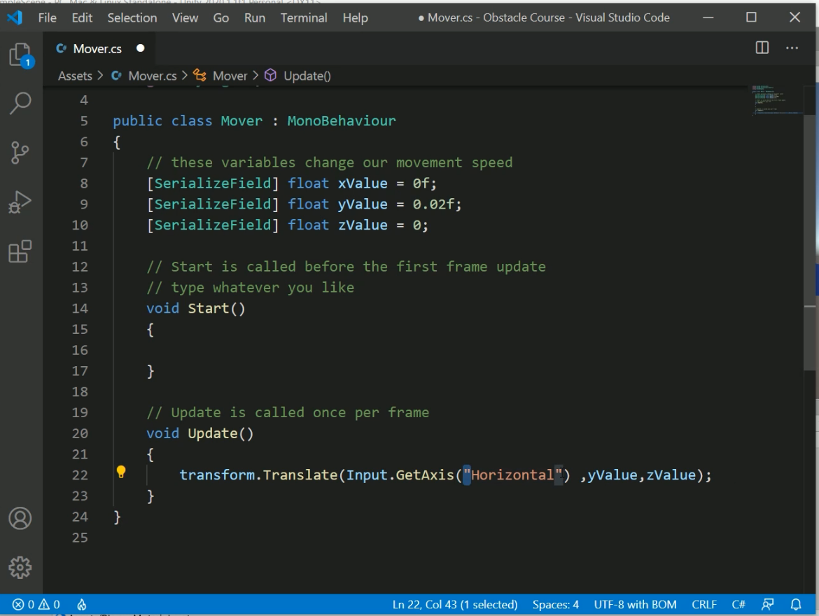
X eksen değeri için kullanıcının girişini almak istediğimizde Input.GetAxix(“Horizantal”) fonksiyonunu çağırırız. Burada hangi girişi almak istiyorsak onun adını Input managerda gördüğünüz şekilde yazmalısınız.

Slide 27
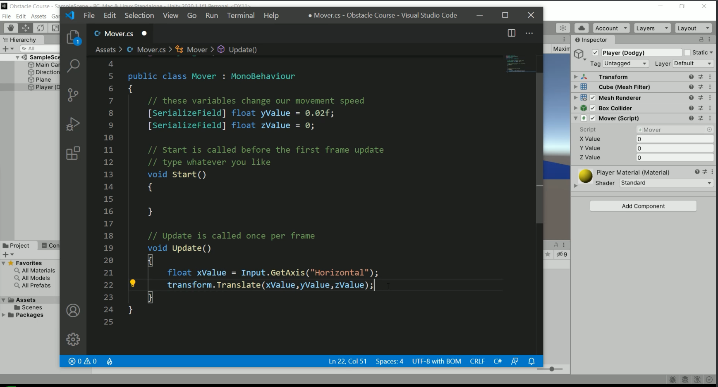
Daha temiz bir görüntü için artık ihtiyaç kalmayan serialize xvalue yu kaldırıp update fonksiyonunu şekildeki gibi düzenleyebiliriz.

Slide 28
Add Vertical Axis
Değişkenlerimizden birini güncelleyin, böylece oyuncumuzu ileri ve geri hareket ettirin(yer düzlemi boyunca, havada uçarak değil).

Slide 29
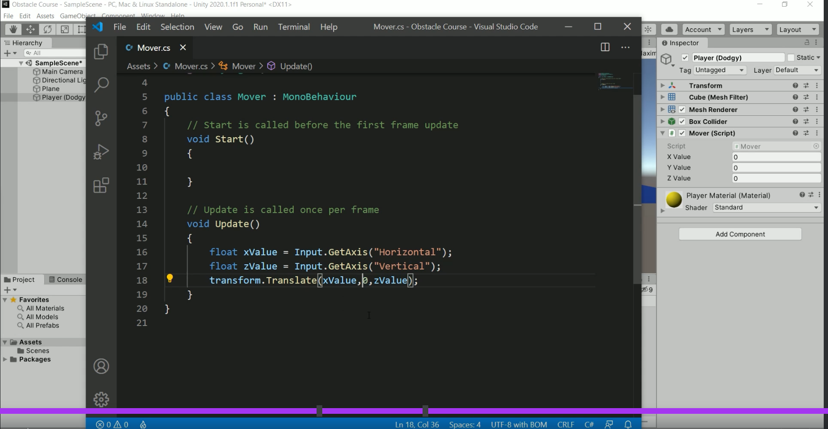

Slide 30
Time.deltaTime
Rick Davidson

Slide 31
Using Time.deltaTime
Time.deltaTime kullanarak Unity bize her karenin ne kadar sürede gerçekleştiğini söyleyebilir.
Bir şeyi Time.deltaTime ile çarptığımızda, oyunumuzu "kare hızından bağımsız" hale getirir.
Yani. Oyun hızlı ve yavaş bilgisayarlarda aynı şekilde davranır

Slide 32
On Update (each frame) move 1 unit to the left
Slow
Computer
Fast
Computer
Frames per second
10
100
Duration of frame
0.1s
0.01s
Distance per second
1 x 10 x 0.1 = 1
1 x 100 x 0.01 = 1

Slide 33
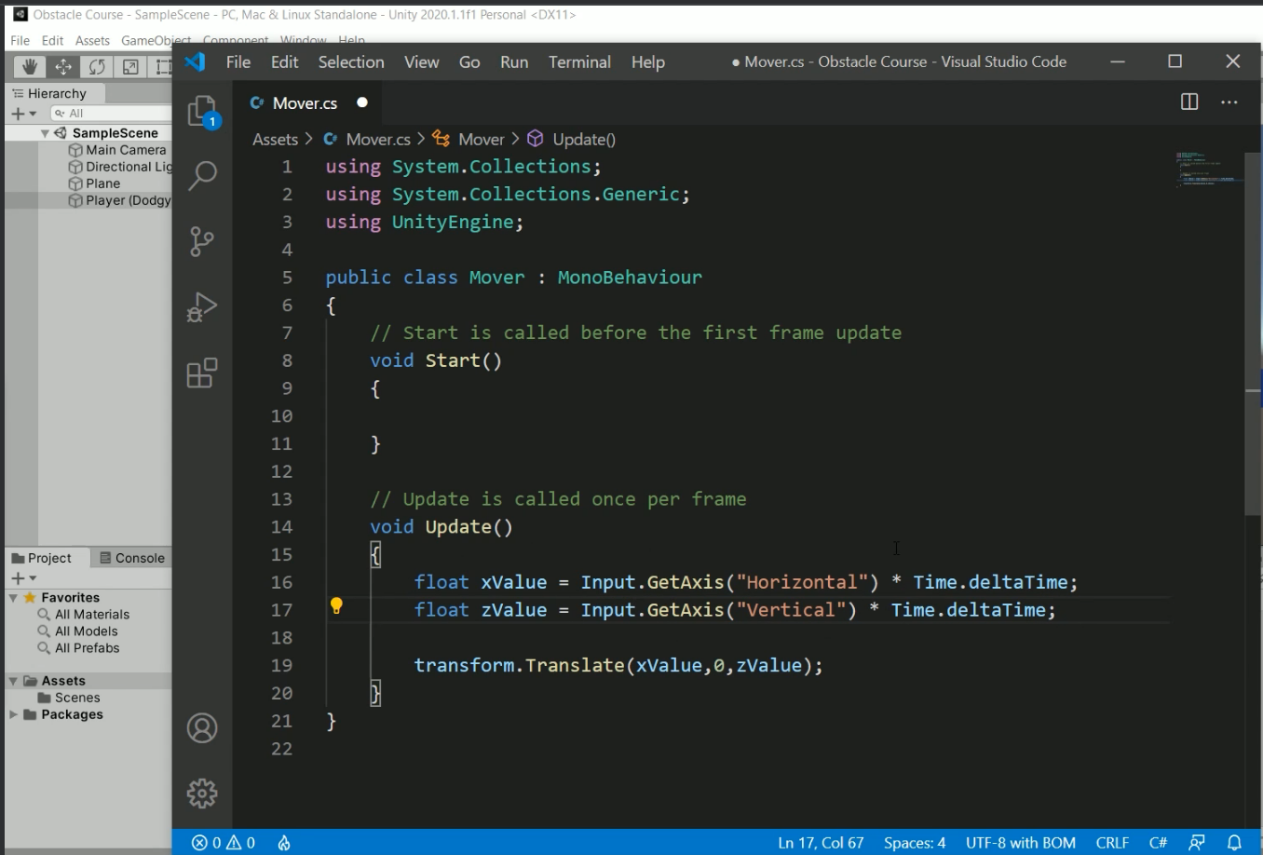

Slide 34
Multiply By A Speed Variable
moveSpeed adında yeni bir değişken oluşturun. moveSpeed değerinin her karede güncellenmesi gerekmez.
Inspecter’da kullanılabilir hale getirin.
xValue ve zValue değerlerinizi moveSpeed ile çarpın.
Oyuncu hareketinizi ayarlayın (şimdilik yapabileceğiniz en iyi şekilde).

Slide 35
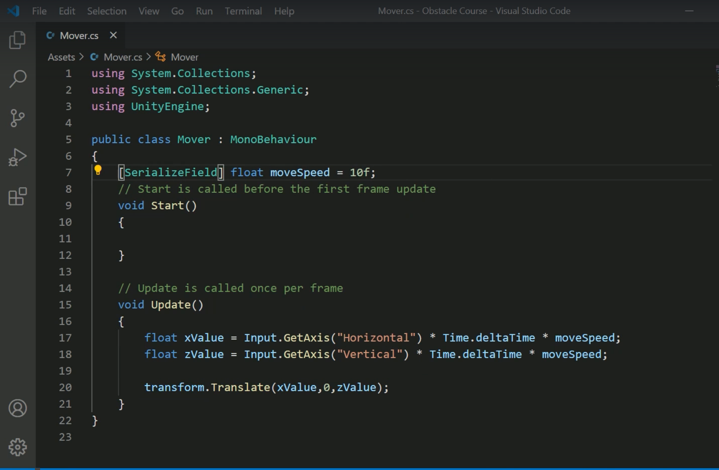

Slide 36
Cinemachine Follow Camera
Rick Davidson

Slide 37
What Is Cinemachine?
Cinemachine güçlü bir pakettir:
sahnemizdeki birden fazla kamerayı yönetmemize
Kameralarımız için kolayca kurallar oluşturmamız
Imkan verir.

Slide 38



Main Camera
Cinemachine Brain
2
Virtual Cameras
1
2
3

Slide 39
Add A Follow Camera
Cinemachine'i Paket Yöneticisinden Yükle
Cinemachine Brain bileşenini kameraya ekle
Sanal Kamera Ekle
Sanal Kamerayı Yeniden Adlandır
Oyuncuyu takip etmek için Sanal Kamerayı yönlendir
Mesafeyi ayarla

Slide 40
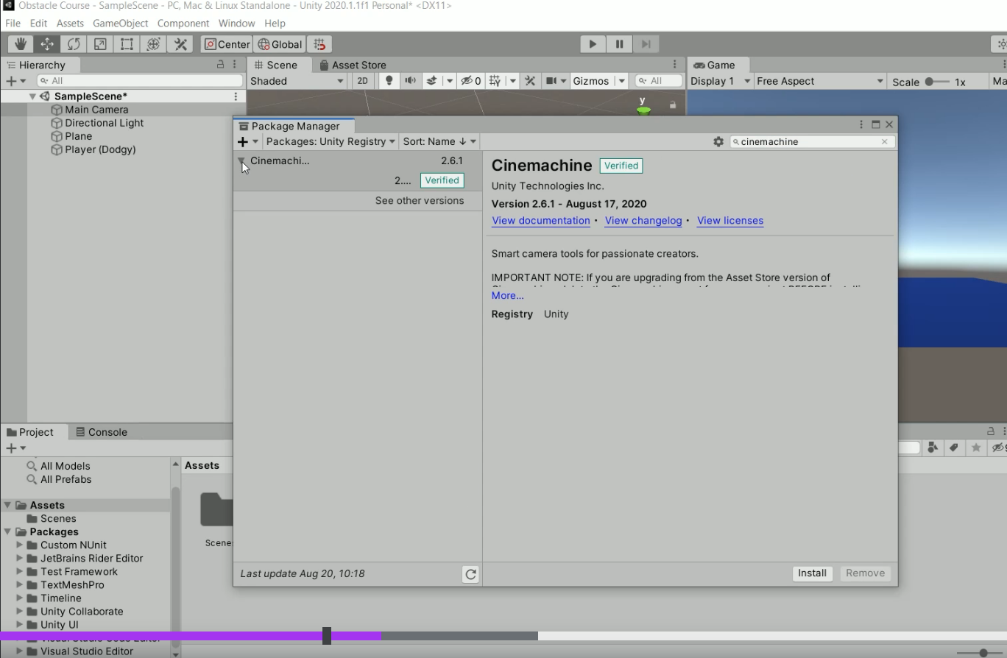
Window->Package Manager
Packages: kısmını Unity Registry olarak seç
Cinemachine arat ve install et.

Slide 41
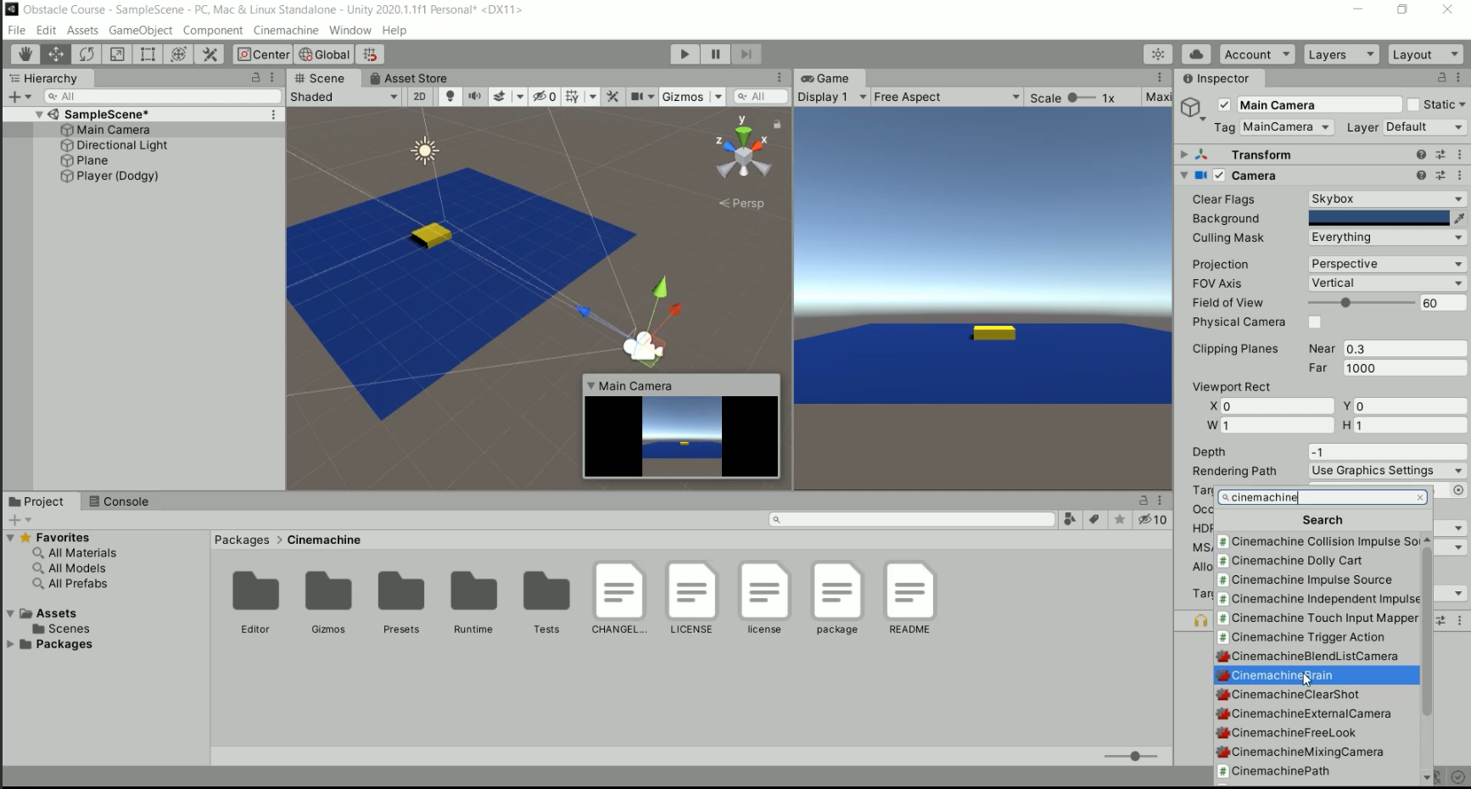

Slide 42
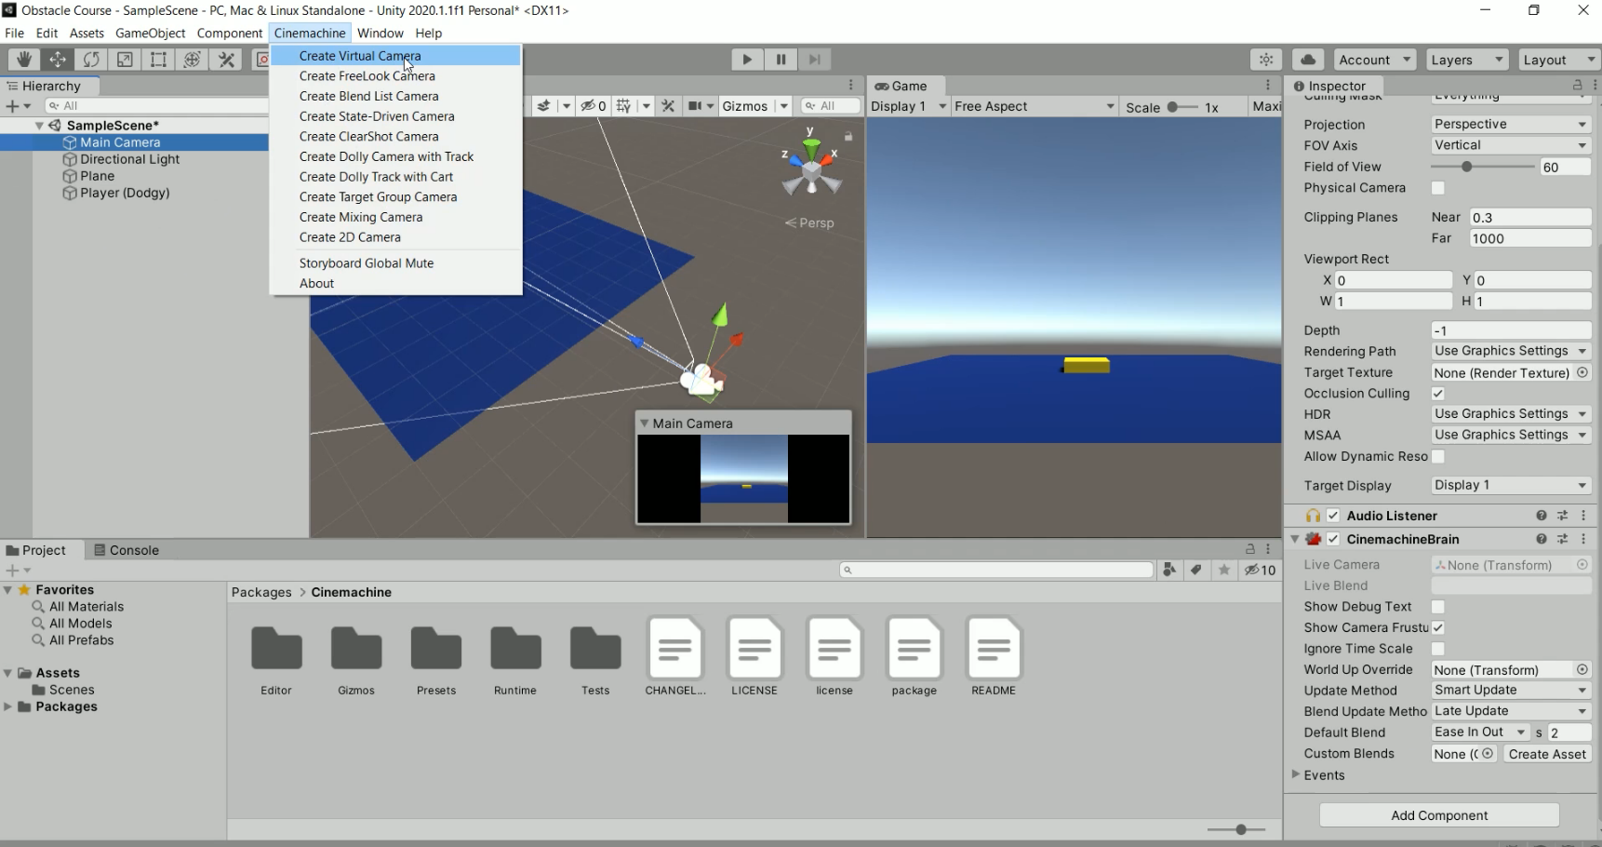
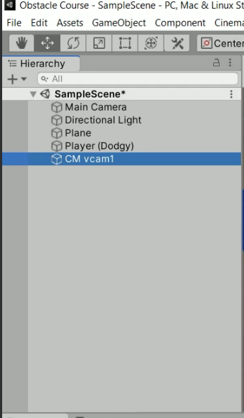

Slide 43
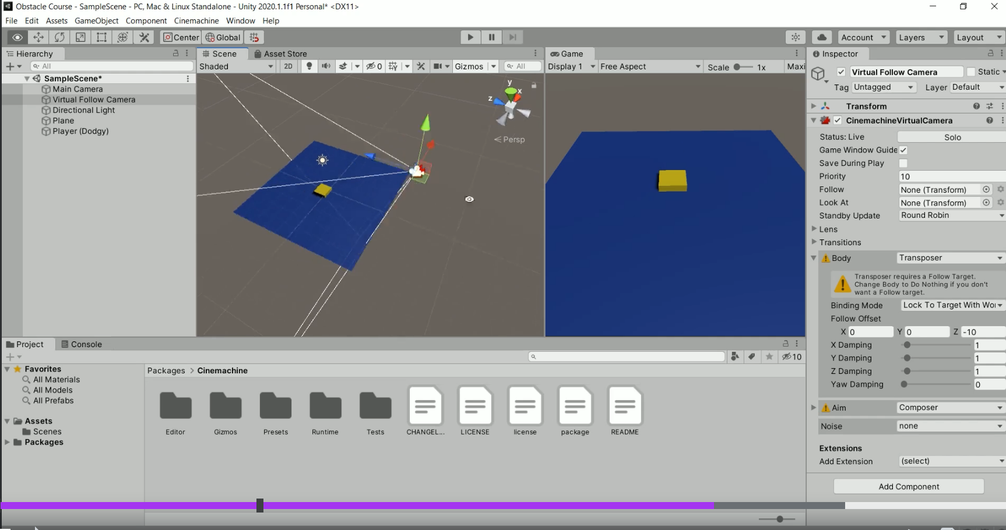
Kamerayı yeniden adlandır.
Oyuncu kutumuzu ortalayacak şekilde ayarla.

Slide 44
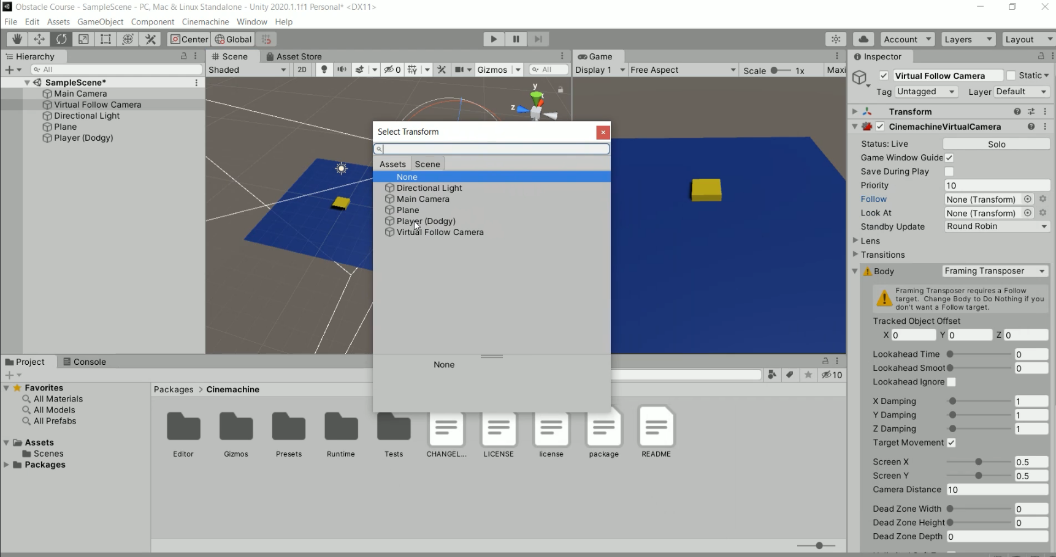
Follow’a tıklayıp playerını seç

Slide 45
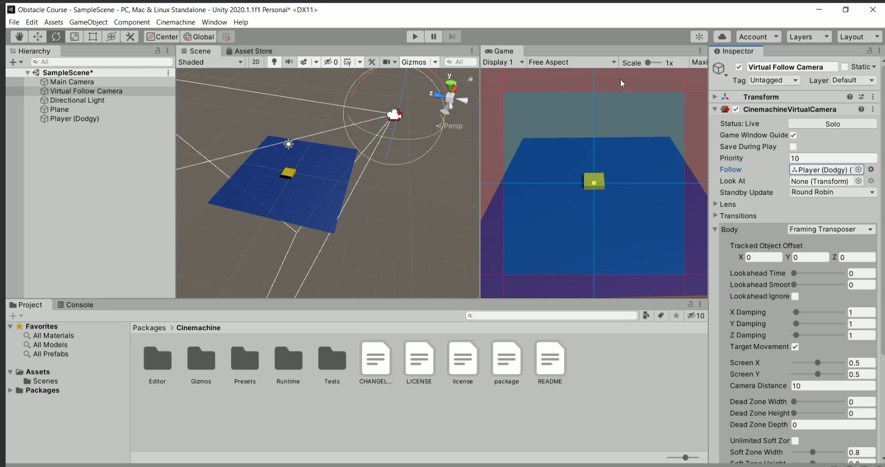
Dökümantasyonu: https://docs.unity3d.com/Packages/com.unity.cinemachine@2.3/manual/index.html
Özellikleriyle oynayıp aşina olun.

Slide 46
Basic Collisions
Rick Davidson

Slide 47
Make Some Walls
Oyun alanınızın dışına birkaç duvar ekleyin
İsterseniz onları farklı bir renkte yapın

Slide 48
Hem duvarlarda hemde playerda box collider olduğundan emin ol.
Playera rigidbody ver
Constraints de freeze position y
Freeze rotation x,y,z yi seç.

Slide 49
Introduction To Methods
Rick Davidson

Slide 50
What Are Methods?
Metotlar (Fonksiyonlar olarak da adlandırılır) oyunumuzun bir şeyler yapmasını sağlayan kod bloklarını çalıştırır.
Bunu başarmak için şunları yapmalıyız:
DECLARE and Define yöntemimizi tanımlama
Çalışmasını istediğimizde yöntemimizi ÇAĞIRIN(CALL)
*https://learn.microsoft.com/en-us/dotnet/csharp/methods

Slide 51

Real World Example
DECLARE Method
CALL Method
OdanıTemizle
Kıyafetleri topla
Çöpleri dışarı atın
Hey, git ve OdanıTemizle
“Gidin ve tanımladığımız ve üzerinde anlaştığımız adımları uygulayın”

Slide 52
Syntax Used For Declaring Method
void OdanıTemizle()
{
Things To Do;
}
Return value
void = return nothing
Function name
WHAT to do
Parameter
() = nothing required

Slide 53
More Flavour Can Be Added
Metotları çağırırken iki yaygın şey daha vardır:
Bazı bilgilerin GERİ DÖNMESİNİ(return) isteyebiliriz
Yöntemi çağırırken bazı PARAMETRELERİN gerekli olduğunu belirtebiliriz
Gerçek dünya örneğimizi tekrar kullanırsak...

Slide 54
More Flavour Can Be Added
DECLARE Method
CALL Method
OdanıTemizle(süre)
önce bitir(süre)
Kıyafetleri topla
Çöpleri dışarı atın
Oda hala kirlimi?
Hey, git ve OdanıTemizle
(1 satin var). OdaKirlimi?
*Parameter / Argument
*Return data

Slide 55
Syntax Used For Declaring Method
void OdanıTemizle()
{
Things To Do;
}
Return value
void = return nothing
Function name
WHAT to do
Parameter
() = nothing required

Slide 56
Syntax Used For Declaring Method
bool OdanıTemizle(int süre)
{
Things To Do;
Deadline = time;
return OdaKirlimi;
}
Parameter
Needs type
and name
Return value
(Type = bool)
Return keyword
(Type = bool)

Slide 57
Syntax Used For Calling Method
OdanıTemizle();
Remember
semi colon
Kod bloğunda tanımlanan ifadeleri yürütür...
{
…
}

Slide 58
Defining & Calling
DECLARE Method
CALL Method
void OdanıTemizle()
{
Elbiseleri topla;
Çöpleri at;
}
OdanıTemizle();

Slide 59
But What About Start() & Update()?!
Start() ve Update() fonksiyonlarını tanımlıyor ancak çağırmıyorduk
Nereden çağrılıyorlar?
Unity'nin iç mantığı onları bizim için doğru zamanda çağırmakla ilgileniyor
Bunlar "geri aramalar(CALLBACK)" olarak adlandırılır

Slide 60
Practicing With Methods
Rick Davidson

Slide 61
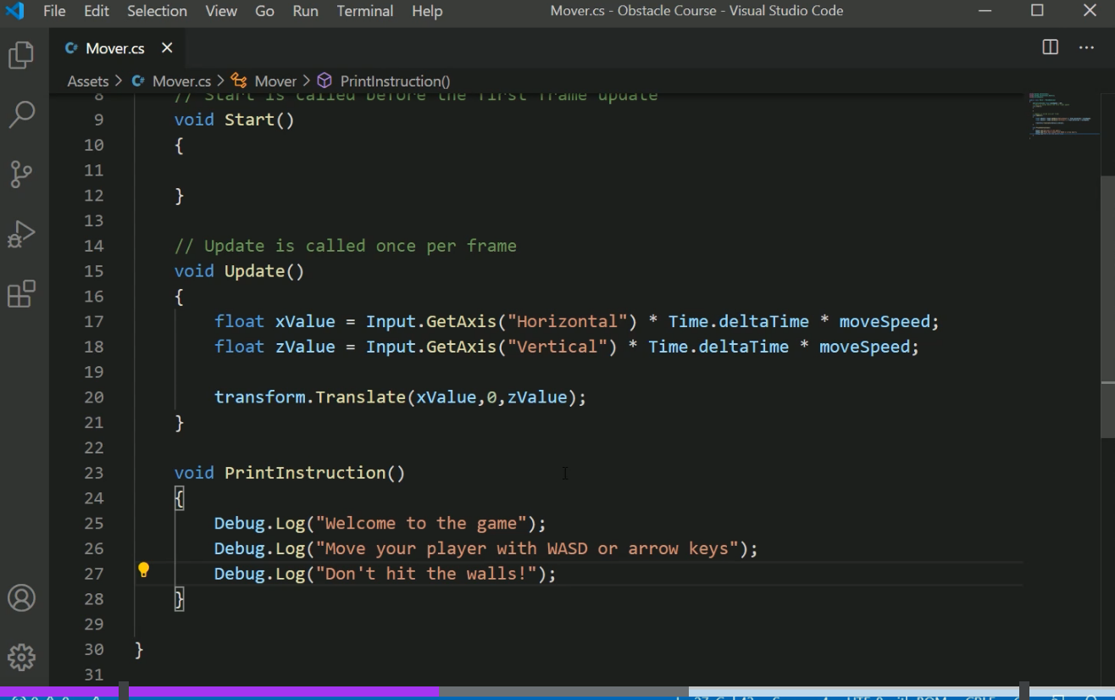

Slide 62
Call Our Method
Talimatlarımızın konsola bir kez yazdırılması için yöntemimizi çağırın.

Slide 63
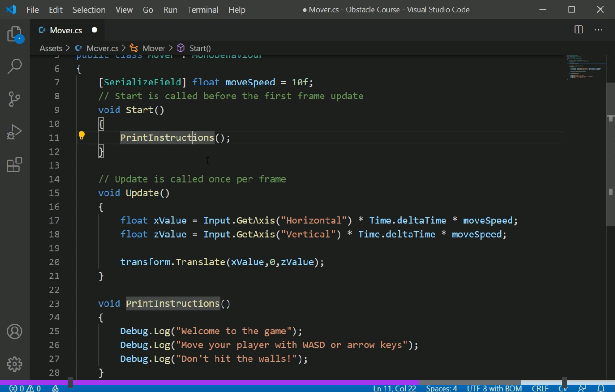

Slide 64
MovePlayer adında bir fonksiyon oluşturup ilgili kodları o fonksiyonun içine koyun ve update fonksiyonu içinden MovePlayer fonksiyonunu çağırın

Slide 65
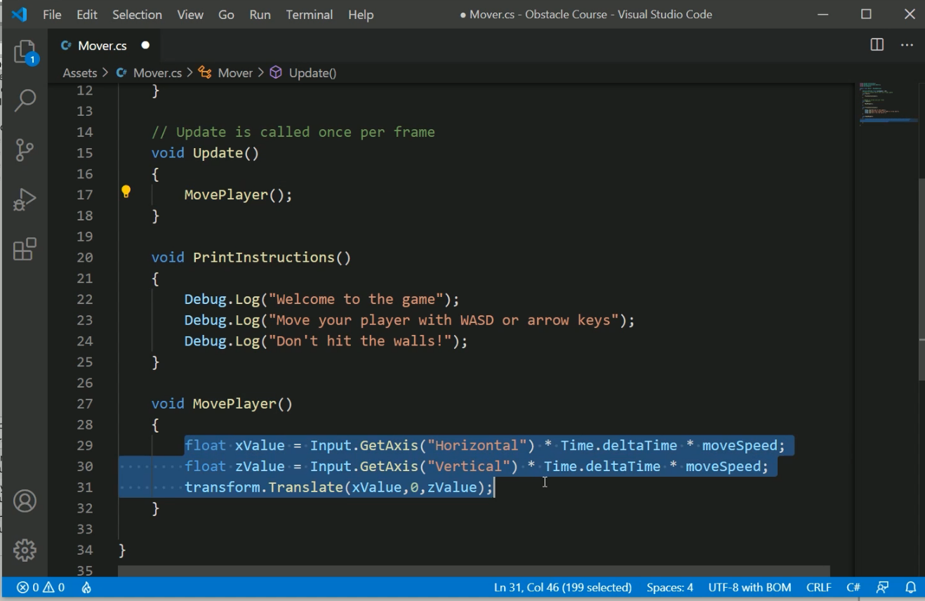

Slide 66
Using OnCollisionEnter()
Rick Davidson

Slide 67
Get Set Up
ObjectHit adında yeni bir C# scripti oluşturun
Bu scripti 4 duvara da ekleyin

Slide 68
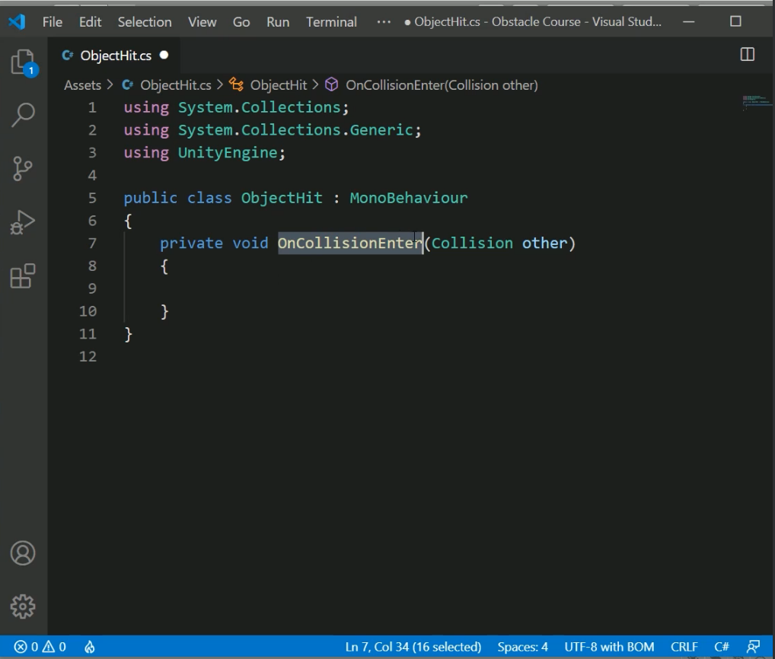
Hazır olan fonksiyonları sil ve OnCollisionEnter fonksiyonunu yaz. Otomatik tamamlaması lazım.
Bu fonksiyon bir obje duvara çarptığında çalışır.
Parametre olarak gelen other çarpan nesneyi gösterir.

Slide 69
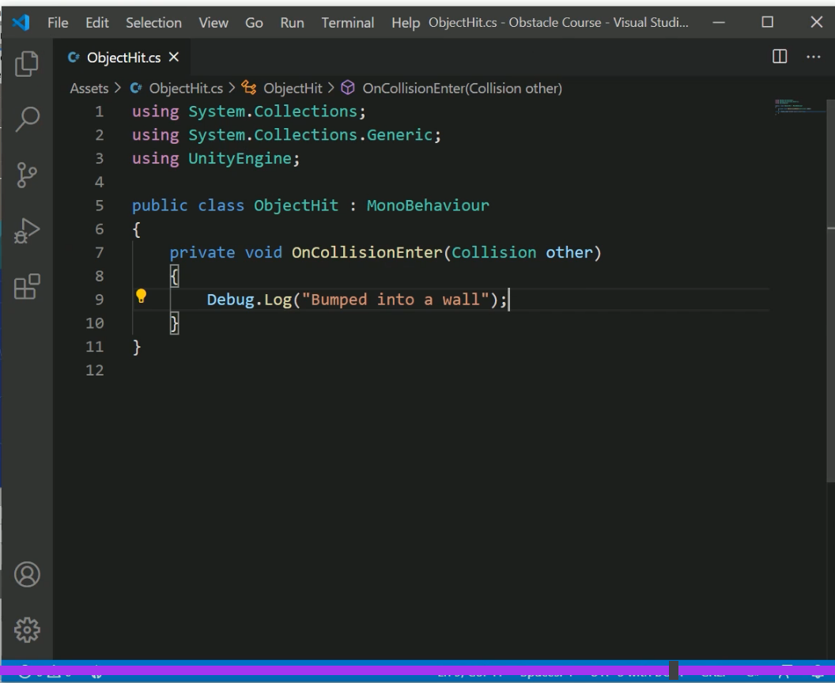
Çalıştırıp playerı duvara çarptır. Sonuçları consoldan takip et.

Slide 70
Using GetComponent<>()
Rick Davidson

Slide 71
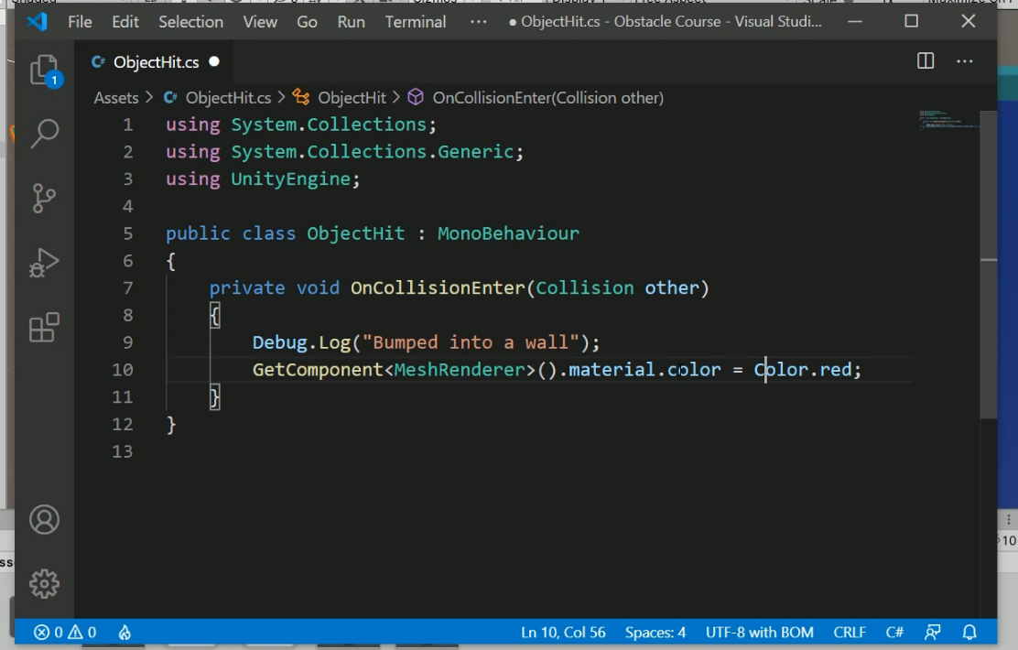
Çarpışma olduğunda duvarın rengini değişelim.

Slide 72
Incrementing A Score
Rick Davidson

Slide 73
Prepare For Score Feedback
Scorer adında yeni bir c# scripti oluşturun
Yeni bir OnCollisionEnter() yöntemi oluşturun
Bir şeye çarptığımızda konsola "Bir şeye şu kadar kez çarptın: ” yazdırın

Slide 74
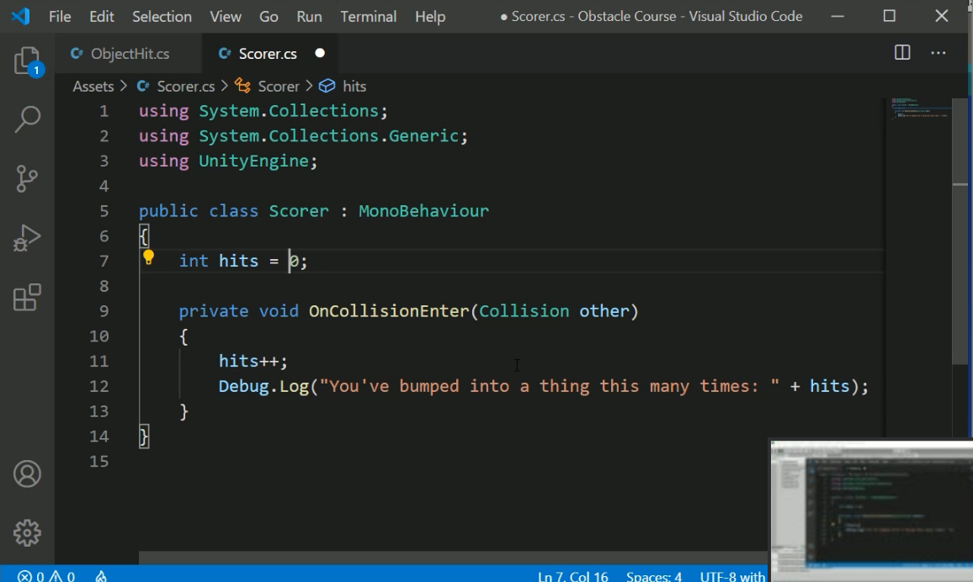

Slide 75
Şimdi alan içinde bir engel yap ve duvarlarda yaptığımız gibi çarpıldığında renk değişmesini sağla.
Renk bir kere değişince eski haline geri gelmiyor. Eski haline nasıl getirebilirsin?

Slide 76
Using Time.time
Rick Davidson

Slide 77
Problem & Solution
Problem to solve:
Bir nesnenin 3 saniye geçtikten sonra düşmesini sağlayın
Solution:
A timer - Time.time
"3 saniye geçmişse bir şey yapma" mekanizması - if statement
Nesnenin 3 saniye sonra düşmesini başlatmanın bir yolu - disable / enable gravity

Slide 78
Print Out Time Elapsed
Her karede, oyun başladığından beri ne kadar zaman geçtiğini konsola yazdırın.
İPUCU: debug.log içinde Time.time kullanın
Kodunuzda bir oyun nesnesine ekleyin
*https://docs.unity3d.com/ScriptReference/Time-time.html

Slide 79
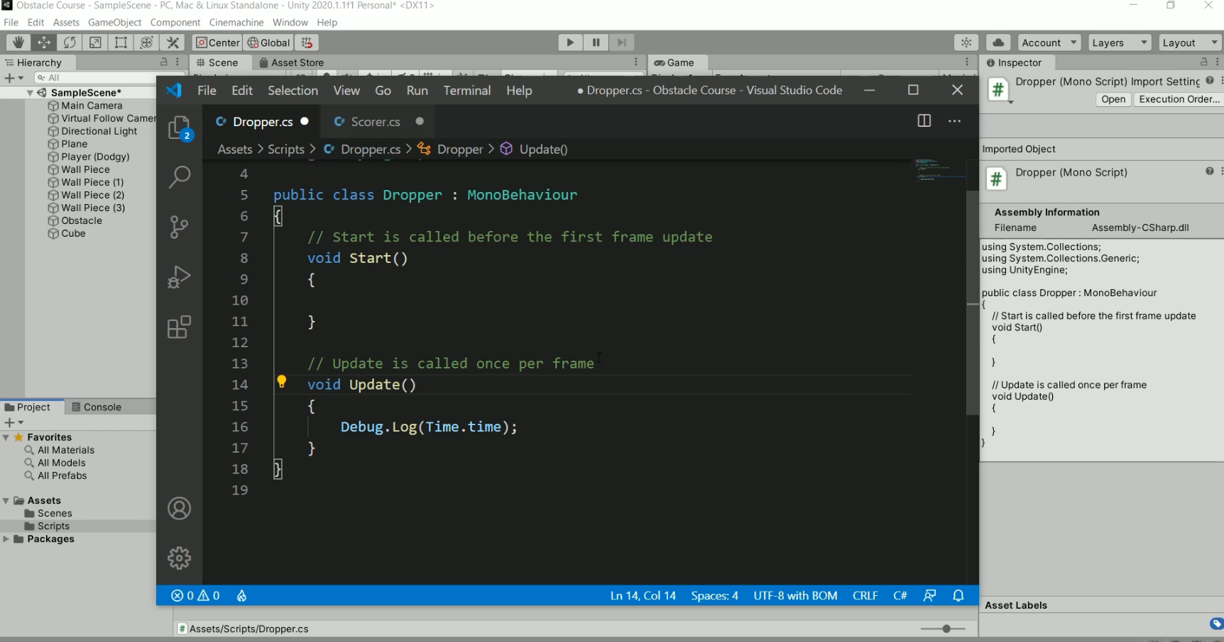
√
Bir objeye atamayı unutmayın!

Slide 80
If Statements
Rick Davidson

Slide 81
Conditional if Statement
if (eğer doğru(true-1) ise)
{
// bu kod blogunu çalıştır
}

Slide 82
In Other Words...
if (Oyun modundaysan)
{
// Biraz oyun oyna
}
Oyun Modu?
true
Oyna
false
Bişey yapma

Slide 83
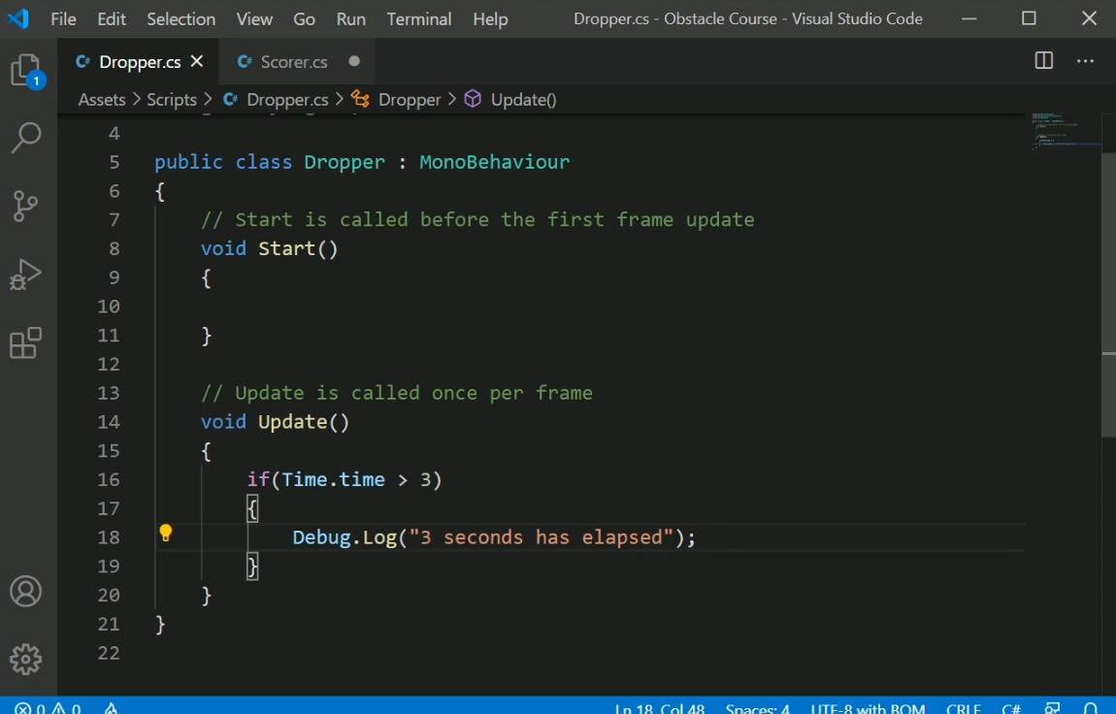

Slide 84
Use A Variable For Time To Wait
3 saniyelik "sabit kodlama" yerine, bekleme süresi için Inspector'da kolayca değiştirilebilecek bir değişken kullanın.

Slide 86
Caching A Reference
Rick Davidson

Slide 87
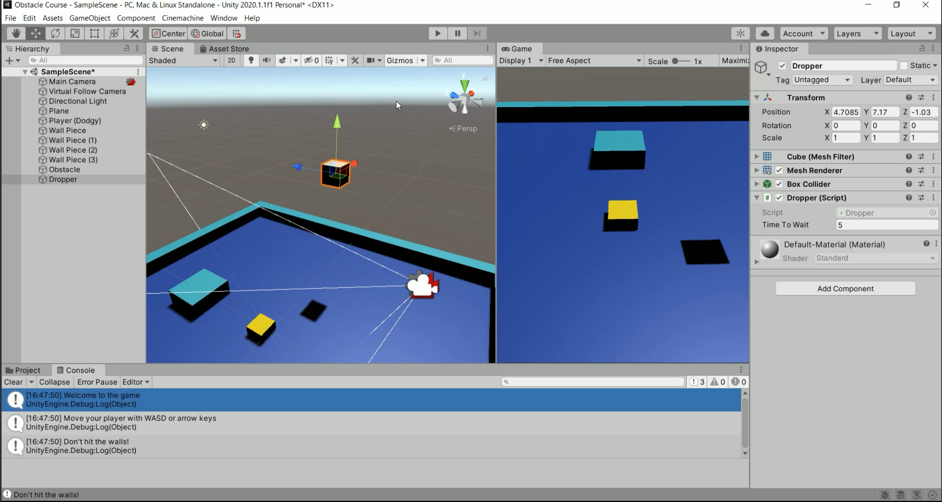
Küp oluştuktan sonra bir süre bekleyip öyle aşşağı düşecek. Bunun için rigidbody kullanacaksınız.

Slide 88
Mesh Rederer’ı ve rigidbody içindeki gravity’i disable yapın 3 saniye geçince Mesh Renderer’I ve gravity’I enable edin.

Slide 89
Simple Definition...
Caching-Önbelleğe alma, sık kullanılan veri/bilgilerin ihtiyaç duyulduğunda kolayca erişilebilmesi için bellekte saklanması tekniğidir.

Slide 90
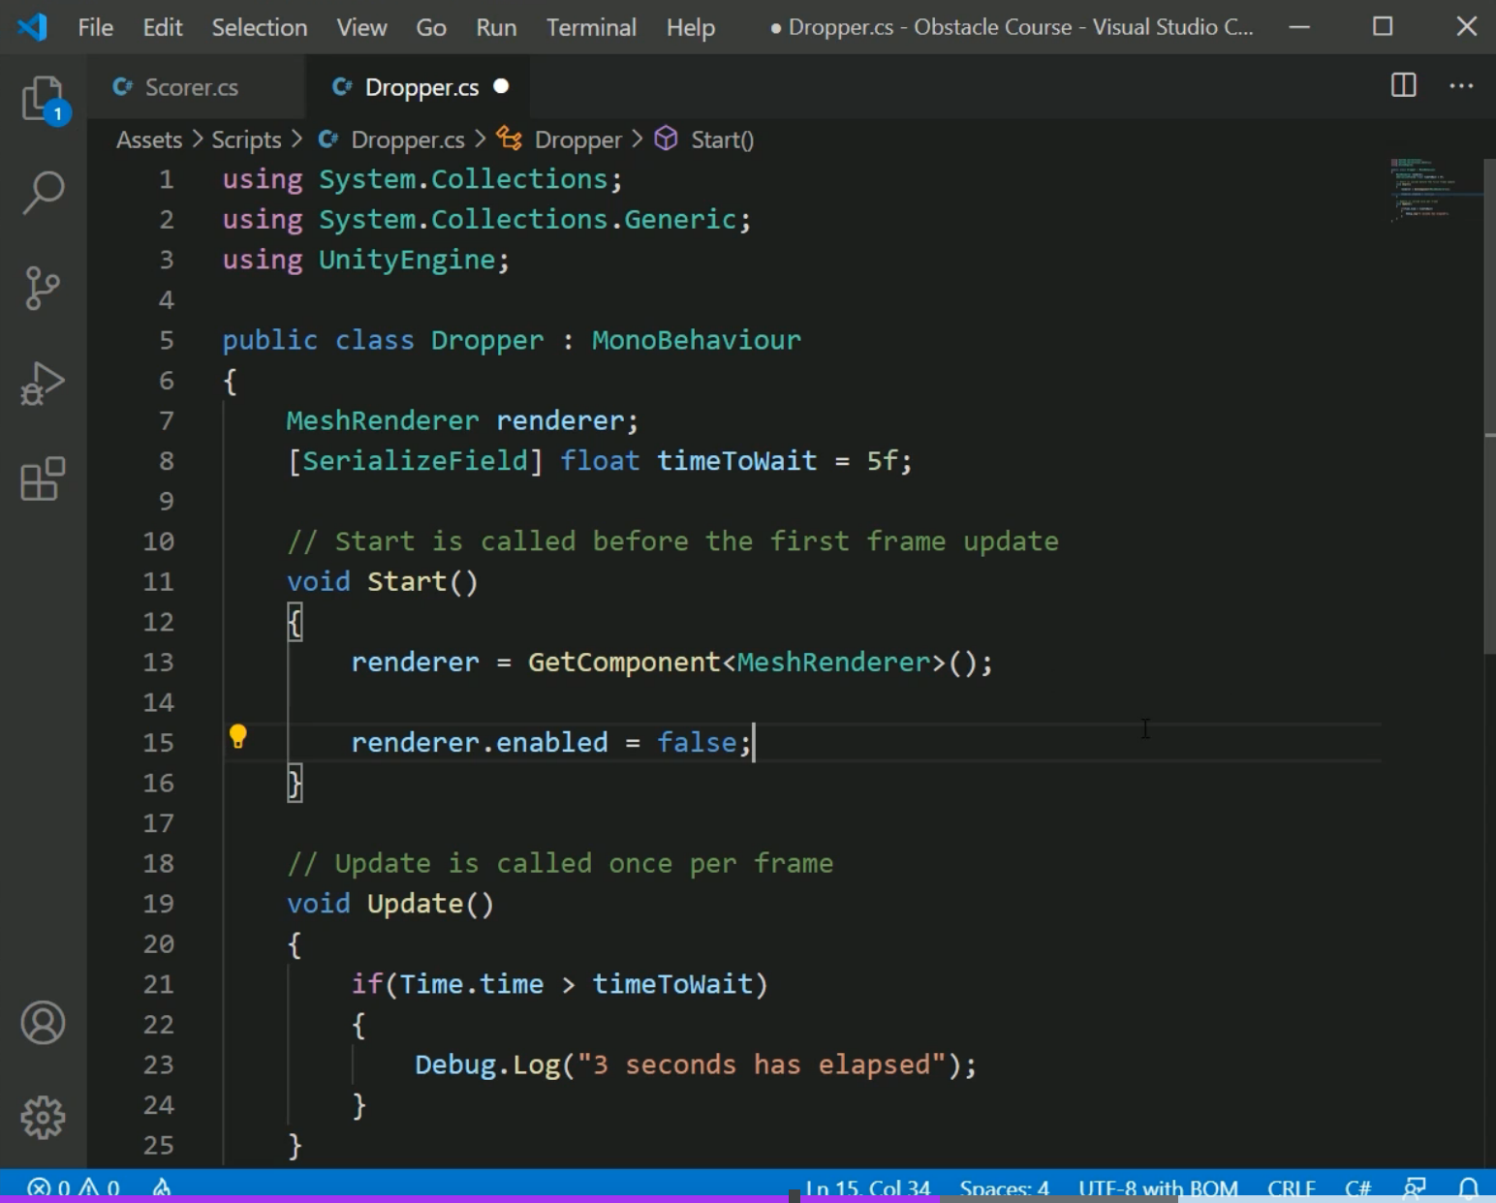
renderer değişkeni Meshrenderer’i cashliyerek kolay erişim sağlar! Bu işlem cashing a referens olarak adlandırılır.

Slide 91
Rigidbody içinde bir referans oluşturun.

Slide 92
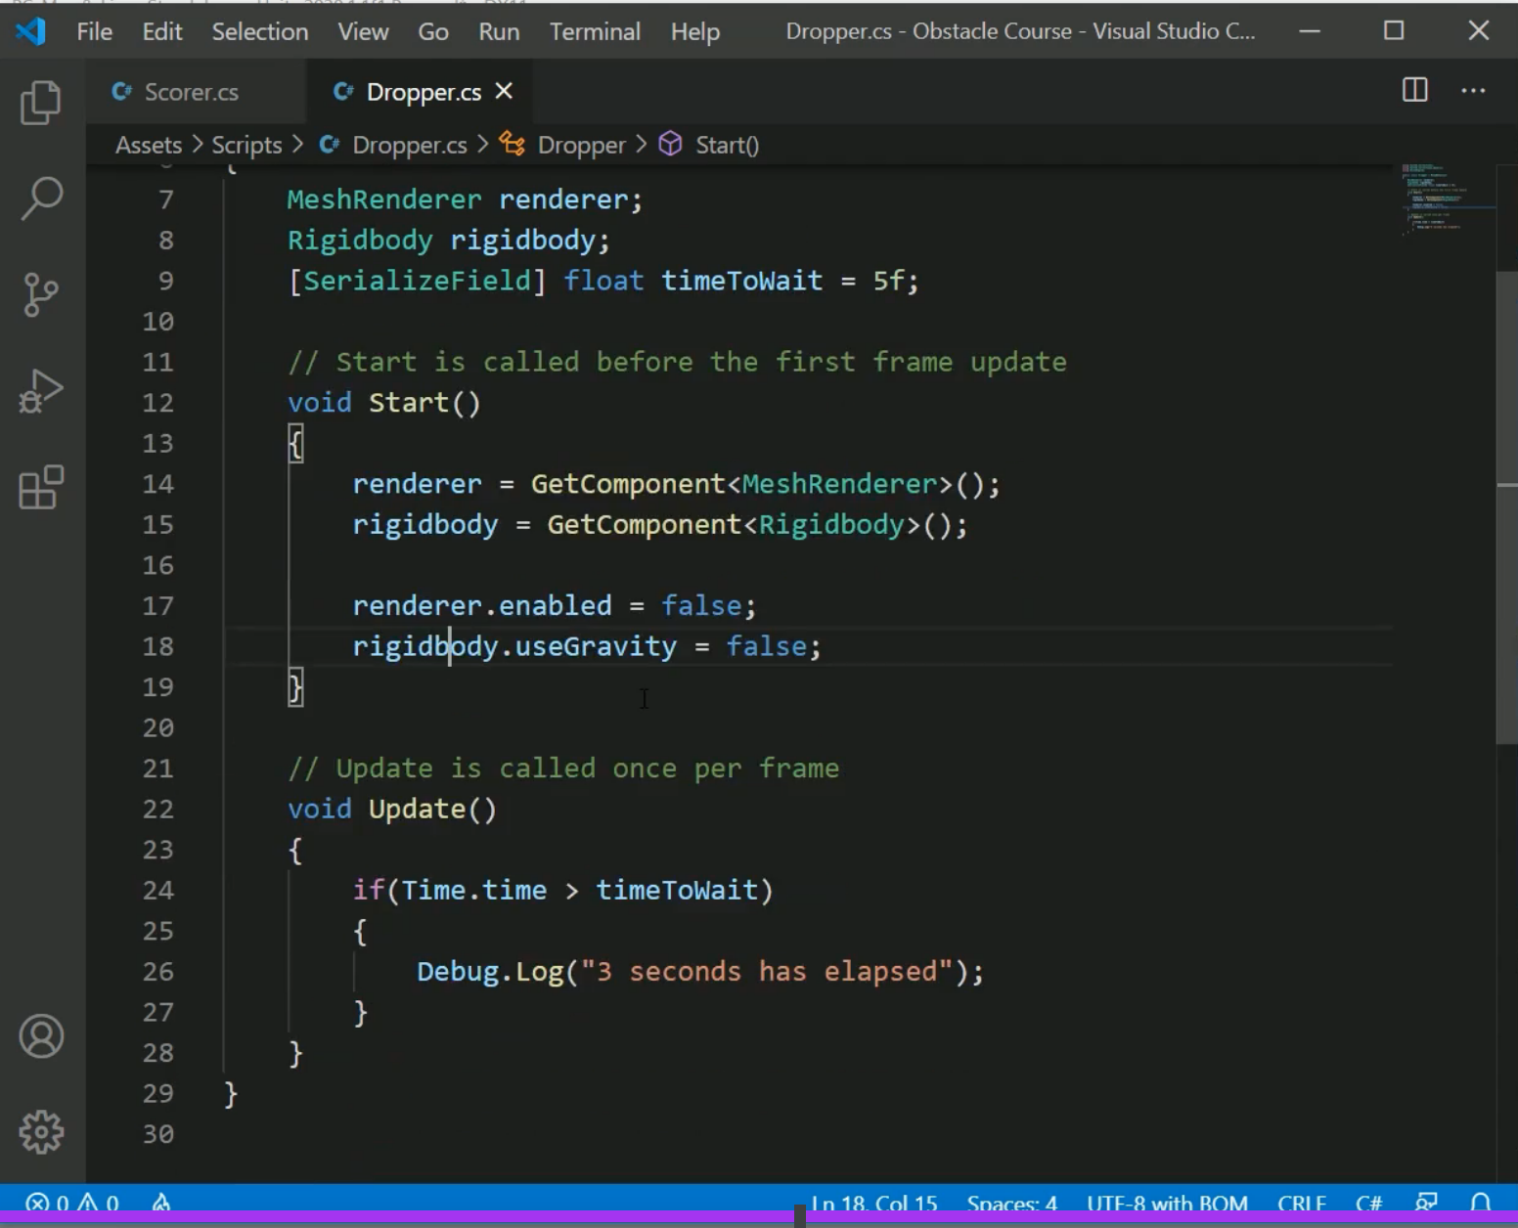

Slide 93
Make It Fall!
Doğru süre bekledikten sonra nesnemizin görünür hale gelmesini ve düşmesini sağlayan kodumuza 2 satır ekleyin.

Slide 94
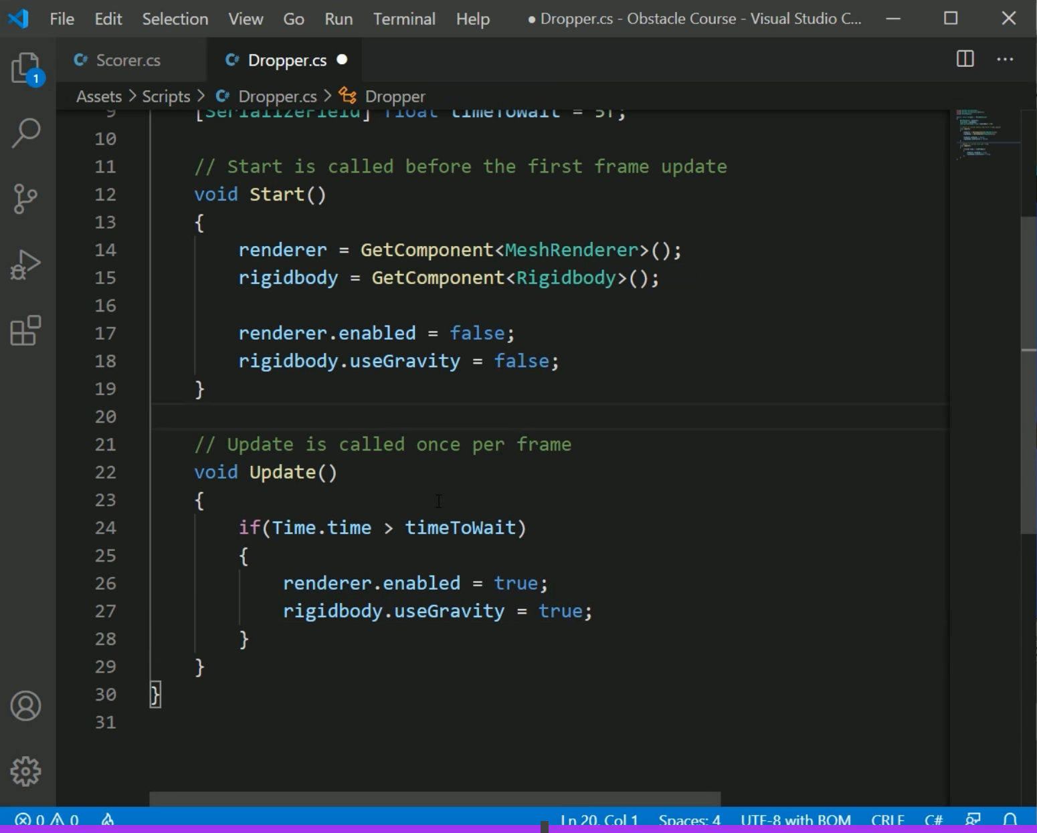

Slide 95
Using Tags
Rick Davidson

Slide 96
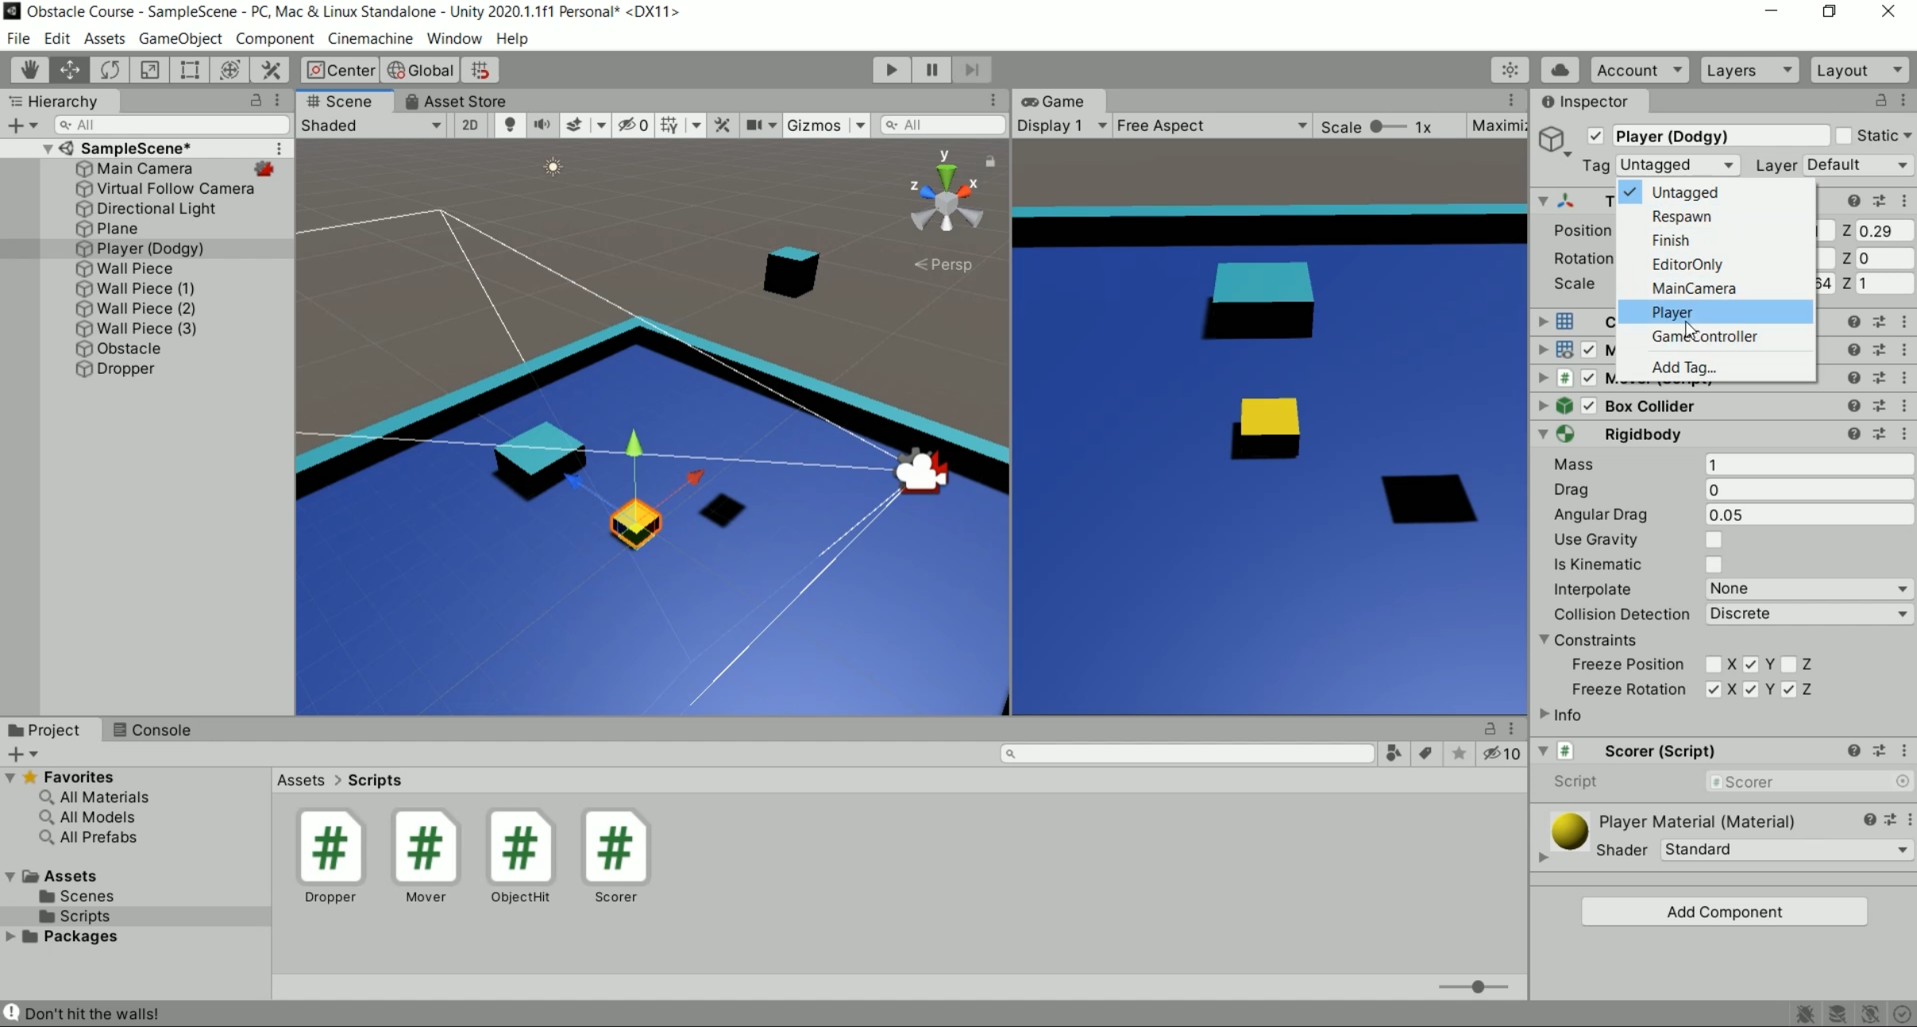
Tag yani etiketler çeşitli objelere verilebilir. Ayrıca kendi taglarınız oluşturabilirsiniz. Şimdi oyuncunun yönettiği objeye player tagı verelim.
https://docs.unity3d.com/Manual/Tags.html

Slide 97
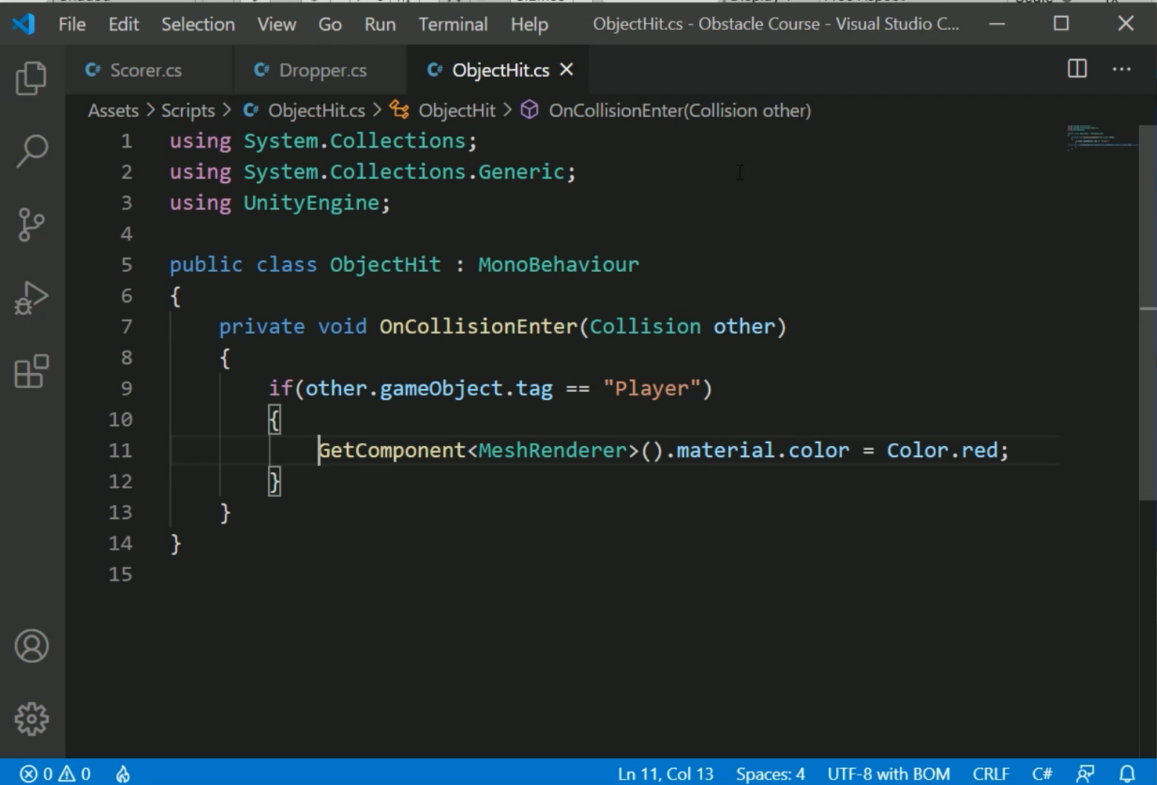
Objecthit scriptimiz sayesinde kim çarparsa çarpsın obje kırmızıya dönüyordu. Şimdu bunu güncelleyip sadece ”Player” çarparsa kırmızıya dönmesini sağlıyacağız.

Slide 98
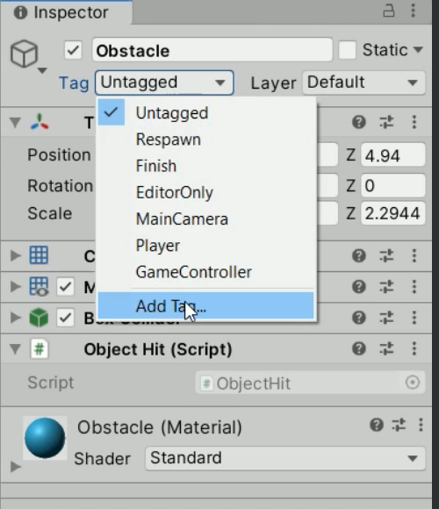
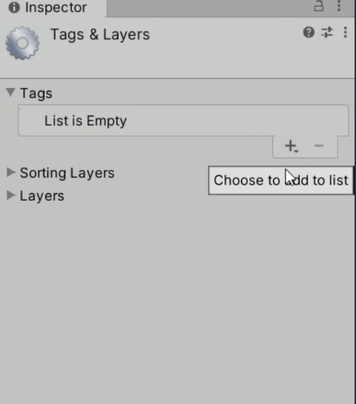
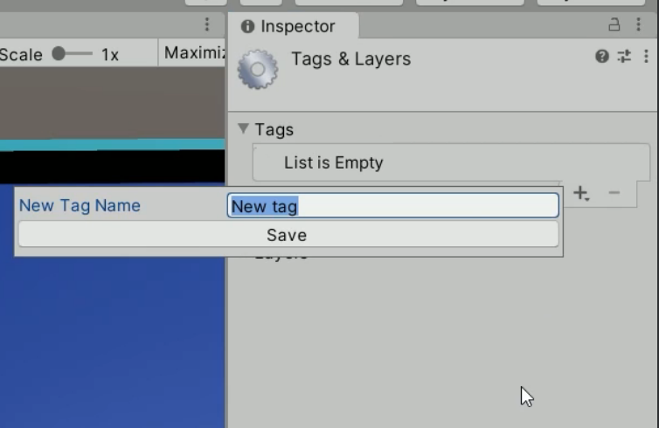
Hit adında bir tag oluşturun.

Slide 99
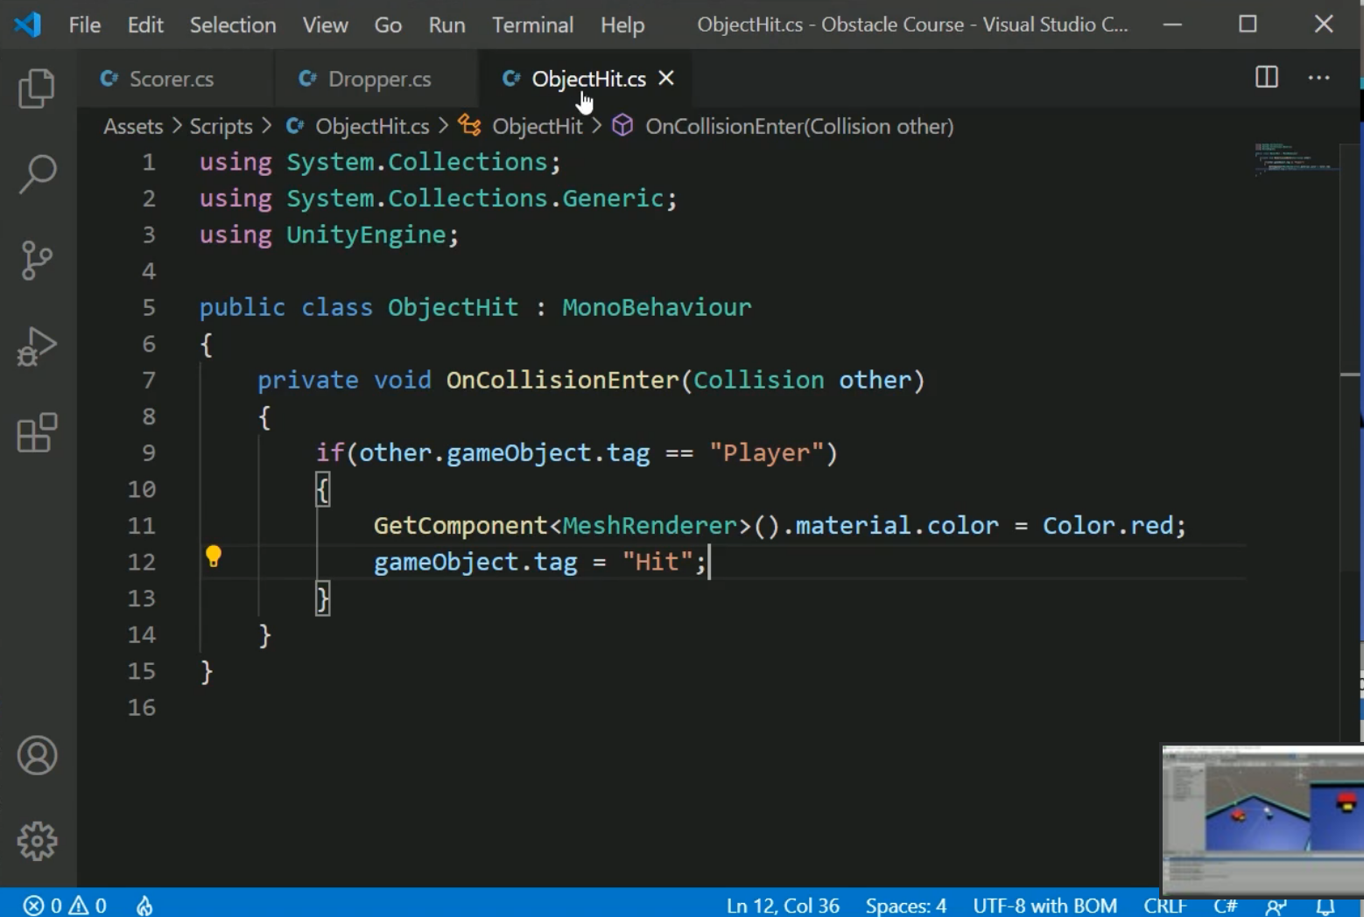
Çarpılan objenin çarpıldıktan sonra Hit tagını almasının istiyoruz. Bunu kod içinde gerçekleştirelim.

Slide 100
Şimdi daha önceden bir kere dahi olsa çarpılmış objelere tekrar çarpılınca skorun arttırılmamasını sağlayın.

Slide 101
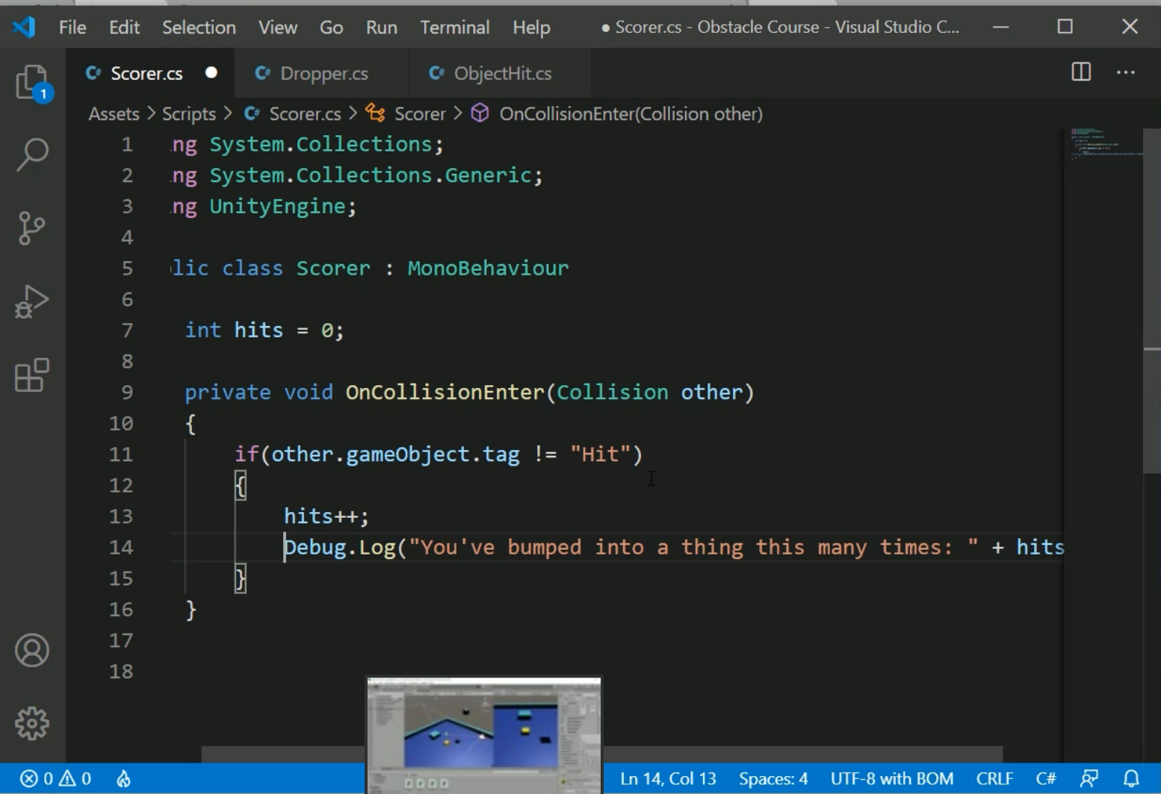

Slide 102
Rotate An Object
Rick Davidson

Slide 103
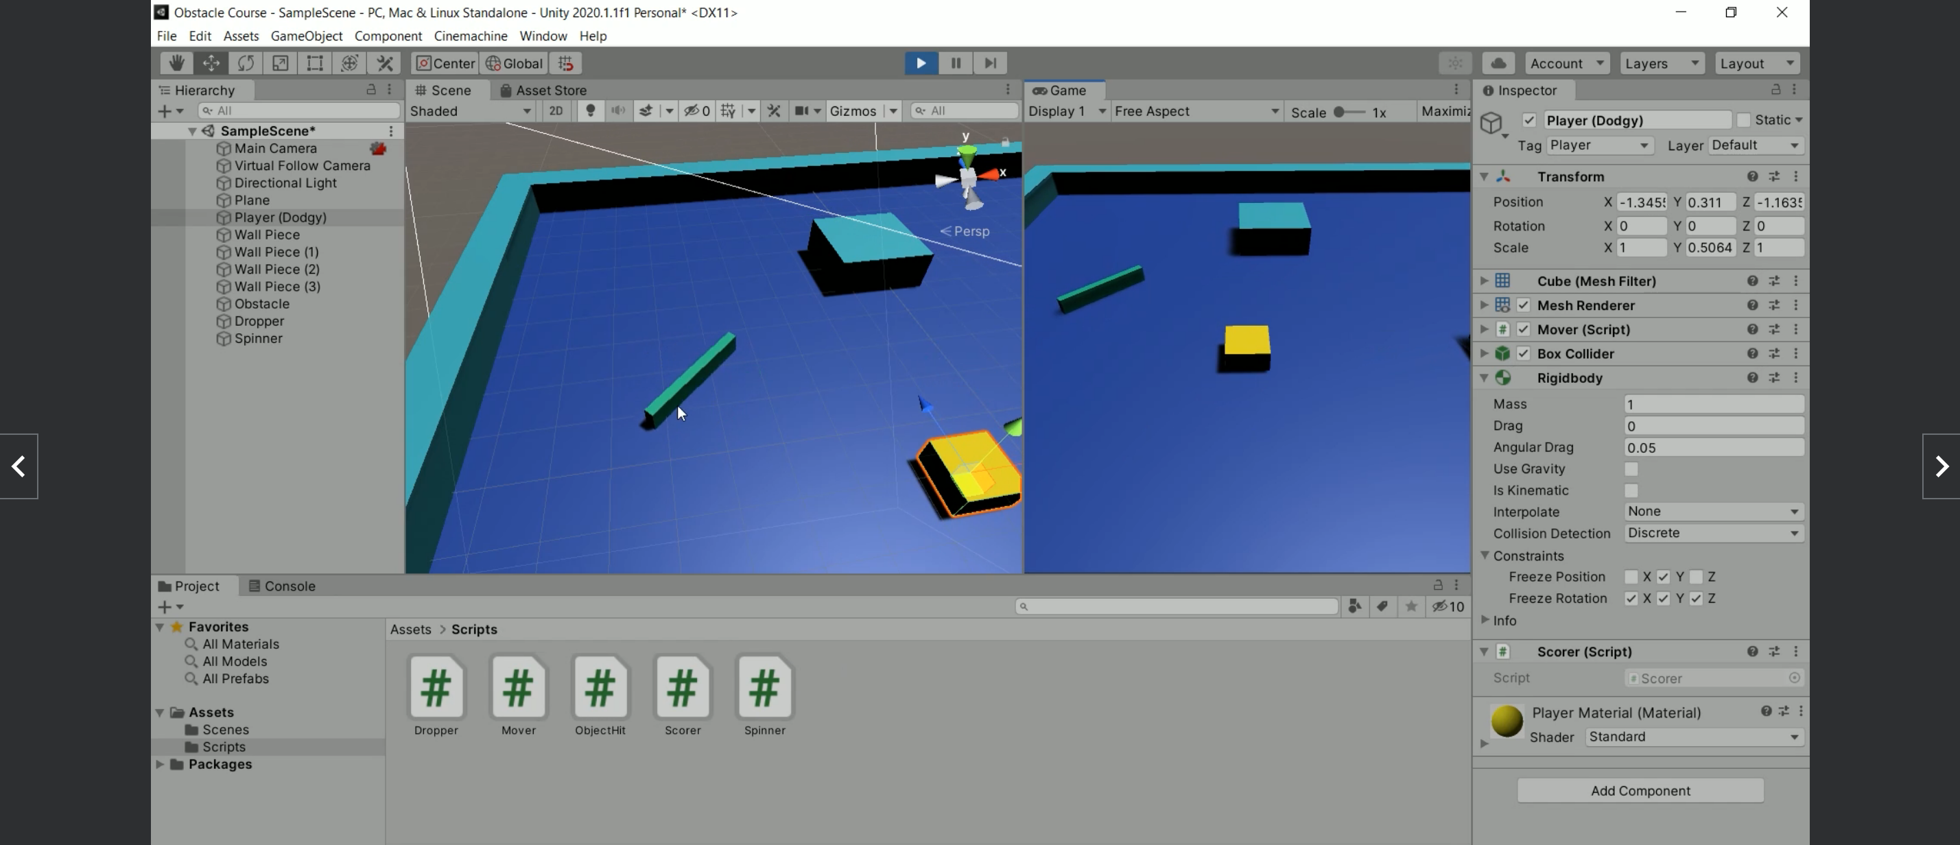


Dönen objemizi yapalım
Spinner adında bir obje ve script oluşturalım.

Slide 104
Create Variables For X, Y & Z
3 değişkeni serileştirin ve bunları Rotate yöntemimize aktarın, böylece nesnemiz döner.
https://docs.unity3d.com/ScriptReference/Transform.html

Slide 105
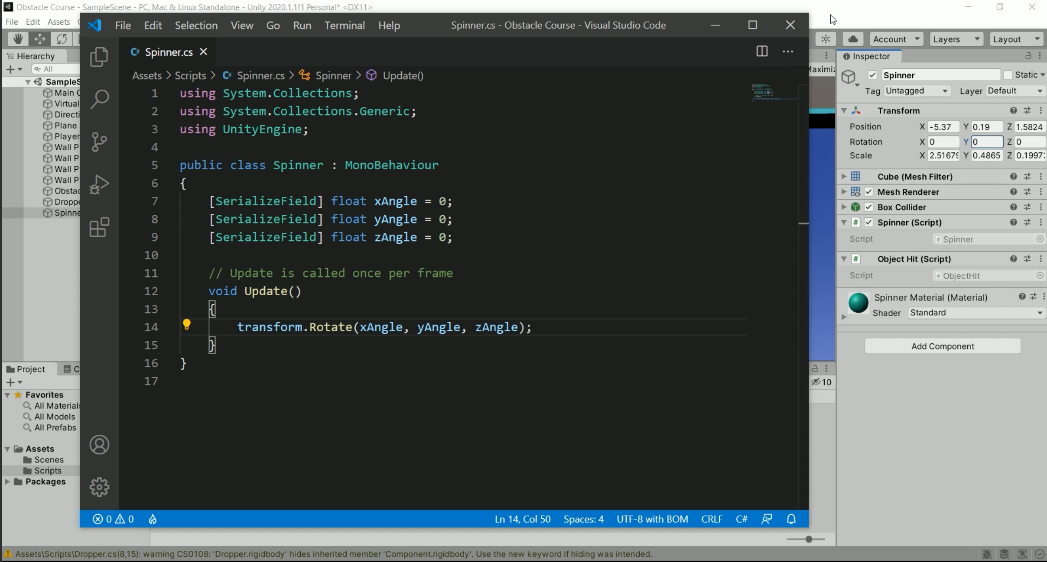

Slide 106
Serileştirdiğiniz değerlerle oynayarak dönmesi sağlayın.

Slide 107
Prepare Our Prefabs
Rick Davidson

Slide 108
Create Prefabs
Aşağıdaki nesneler için Prefabrikler oluşturun: :
Dropper-düşecek nesneler
Spinner-dönderici
Roller-yuvarlanan
Obstacle-engel
Ayrıca Materal Script Prefab için ayrı kalasörler oluşturup ilgili içerikleri bu klasörlere taşıyın.

Slide 109
Build An Obstacle Course
Rick Davidson

Slide 110
Build Your Obstacle Course!
Oyuncunun A noktasından B noktasına gitmesini sağlayacak eğlenceli bir düzen oluşturun.
Oyuncu için ilginç anlar yaratmak için droppers, rollers ve spinners kullanın.

Slide 111
Wrap Up - Obstacle Course
Rick Davidson

